Slide 1
اموزش گام به گام هوش مصنوعی
تهیه کننده: حبیب الله اق اتابای

Slide 2
منابع
کتاب هوش مصنوعی، رهیافتی نوین ویرایش سوم

Slide 3
فصل اول: مفاهیم پایه

Slide 4
مفاهیم پایه
تعریف هوش مصنوعی
چهار دیدگاه مختلف در تبیین هوش مصنوعی
  انسانی فکر کردن – علوم شناختی
  انسانی عمل کردن – ازمون تورینگ
  عقلانی عمل کردن – منطق
  عقلانی عمل کردن – نگرش عامل گرایانه
دسته بندی دیگر
  نماد گرایانه
  پیوند گرایانه
Notes:
واقعیت این است که تعریف واحدی برای هوش مصنوعی وجود ندارد
هوش مصنوعی در واقع ساخت مصنوعی مفهوم هوش است که این تضاد در تعریف هوش مصنوعی ازعدم وجود تعریف مشخصی از هوش، نشات می گیرد.
در علوم شناختی ما به دنبال درک و شناخت فرایند تفکر انسان هستیم، اگر ما نتوانیم نحوه تفکر انسان را بصورت فرمال بیان کنیم امکان پیاده سازی هوش مصنوعی وجود دارد.
در انسانی عمل کردن ما به دنبال یک دیدگاه روانشاختی از انسان هستیم، ما به دنبال ساخت سیستم هایی هستیم که مانند انسان عمل کنند، بدون توجه به نحوه ساخت انها مهم این است که شبیه انسان عمل کنند
در ازمون تورینگ فرض می شود که انسانی توسط یک سیستم مبتنی بر چت با یک کامپیوتر ارتباط برقرار می کند. فرد نمی دادند که در پشت سیستم انسان قرار دارد یا ماشین. اگر افراد شرکت کننده در این ازمون به این نتیجه برسند که سیستمی که با ان ارتبط بر قرار کرده اند انسان است و ماشین نیست، این سیستم هوشمند به حساب می اید.
در علم منطق فرایند تفکر انسانی از طریق قوانین استنتاچی بیان می شود. اگر ما بتوانی فرایند استنتاج انسانی را بصورت قوانی ریاضی بازنویس کنیم انگاه می توانیم با اتکا به قوانین ریاضی این فرایند را تبدیل به فرایند ماشینی کنیم
در عقلانی عمل کردن ما به دنبال انجام اعمالی هستیم که ناظری که بر این اعمال نظارت میکند رفتاری عقلانی را مشاهده کند باز هم روش پیاده سازی مهم نیست
دسته بندی های دیگردر کتاب اشاره نشده
نماد گرایانه: استفاده از یکسری نماد ها یا واژگان برای تعریف و تبیین دنیا. اگر بتوانیم این نمادها (Ontology) را به ماشین منتقل کنیم و روشهای استنتاجی را نیز به انها اضافه کنیم انگاه می توانیم ماشین هایی داشته باشیم که با توجه به این نمادها فکر کنند. قوانین عام استناجی نقش کلید دارد
پیوندگرایانه: ما نباید به دنبال قوانین عام باشیم چون تعداد انها زیاد است و ممکن است اشتباه یا ناقص باشد بله باید به دنبال استقرا کردن از مشاهدات موجود و رسیدن به شبه قوانینی باشیم که نتایج بهتری ایجاد کند (یادگیری از روی مثال بدون درگ قوانین حاکم بر ان)

Slide 5
تاریخچه هوش مصنوعی
پیدایش در دهه 50 میلادی
ارزوهای بزرگ در دهه 60 میلادی
زمستان اولیه هوش مصنوعی
سیستم های خبره و تجاری شدن ان در دهه 70
هوش مصنوعی پیوند گرایانه در دهه80
زمستان دوم هوش مصنوعی
عامل های هوشمند در دهه 90
پیوند با وب در سالهای اخیر
Notes:
نگرش اولیه نمادگرا بوده است
شامل نتایج مهم ریاضی در زمان خود مثلا حل مسائل ریاضی
ادامه روند قبلی و تلاش برای ساخت سیستم های حل مسئله عمومی
با مشخص شدن مفهوم مسائل np و مساعل غیر قابل حل این مسئله کمرنگ شد
این بن بست باعث زمستان اول هوش مصنوعی شد که بودجه های هوش مصنوعی قطع شد و تحقیقات کند شد
دهه 70 با تحول بزرگ همراه بود و تجاری شد
گسترش نگرش پیوند گرایانه مثلا سیستم های شبکه عصبی و الگوریتم های تکاملی مانند الگوریتم ژنتیک، کاربردی شدن منطق فازی
اواخر دهه 80 با مشخص شدن محدودیت های روش های پیوند گرا بازهم تصورات غلط از اب درامد و بودجه ها کاهش یافت
دردهه 90 با ابداع سیستم های عامل گرا جهش دیگری در زمینه هوش مصنوعی ایجاد شد
ایجاد سیستم هایی برای کاربرد در وب به دلیل وجود داده های زیاد

Slide 6
فصل سوم: روشهای جستجو

Slide 7
فضای حالت
انتزاعی کردن مسئله (Problem Abstraction)
فرموله سازی مسئله و فرموله سازی هدف
مثال از فضای حالت در مسائل طراحی الگوریتم مانند شاخه و حد
گراف فضای حالت
جستجو – راه حل
Notes:
در هر روش طراحی الگوریتم ما تلاش داریم که واقعیت های پیرامون خود را تبدیل به یک مدل انتزاعی کنیم این تبدیل واقعیت به مدل انتزاعی Abstraction نامیده می شود
مثلا مسئله کشیش ها وادم خوار ها
سه کشیش و سه ادم خوار داریم که توسط یک قابق با ظرفیت دو نفر به ان طرف رودخانه بروند
تعداد ادم خوارها نباید از تعداد کشیشها بیشتر باشد (در هر دو سمت رودخانه) و گرنه ادم خوارها کشیش ها را خواهند خورد
در این مسئله واقعیت های فرعی مثلا سرعت رودخانه و چگونگی هوا در نظر گرفته نمی شود فقط واقعایی که در حل مسئله موثر هستند در نظر گرفته می شوند
گراف فضای حالت یک قالب کلی است که مسوله در ان قرا می گیرد..
اگر ما بخواهیم مسئله ای را حل کنیم باید ابتدا در ان فرموله سازی هدف صورت گیرد چون با این کار جزئیات نامربوط مسله حذف می شوند. سپس فرموله سازی مسئله انجام میگیرد این فرایند تکراری است و انقدر تکرار می شود تا مسئله به میزان پختگی لازم برسد
معمولا فضای حالت بصورت یک درخت ترسیم می شود درحالیکه در واقعیت فضای حالت یک گراف است
فضای حالت بصورت نقاط (حالتها) ی هستند که در یک فضای گسسته تجسم می شوند بین این نقاط امکان گذر یا انتقال وجود دارد (راسها و یالها). گراف فضای حالت یک تفاوت ماهیتی با گراف های دیگر دارد گراف فضای حالت در هوش مصنوعی صرفا توصیف می شود ترسیم نمی شود چون معمولا ابعاد بسیار بزرگی دارند و اصولا قابل ترسیم نیستند
جستجو در واقع یافتن مسیری از مبدا به مقصد است و راه حل خود ان مسیر است

Slide 8
توصیف گراف فضای حالت
حالت اولیه
اعمال (اگر قابل انجام باشند)
مدل انتقال (تابع جانشین)
تست هدف
تابع هزینه مسیر – هزینه مرحله
Notes:
حالت اولیه نقطه شروع مسئله
اعمال شامل مجموعه اعمال ممکن بر روی فضای حالت (قابل اعمال)
مدل انتقال شامل نتیجه ان اعمال بر روی یک وضعیت خاص که شامل وضعیت های بعدی است
ازمون هدف مشخص می کند که یک وضعیت حالت هدف است
هزینه مرحله وزنی است که برای هر یال تعیین می شود
هزینه مسیر جمع هزینه های طی شده از نقطه شروع تا پایان

Slide 9
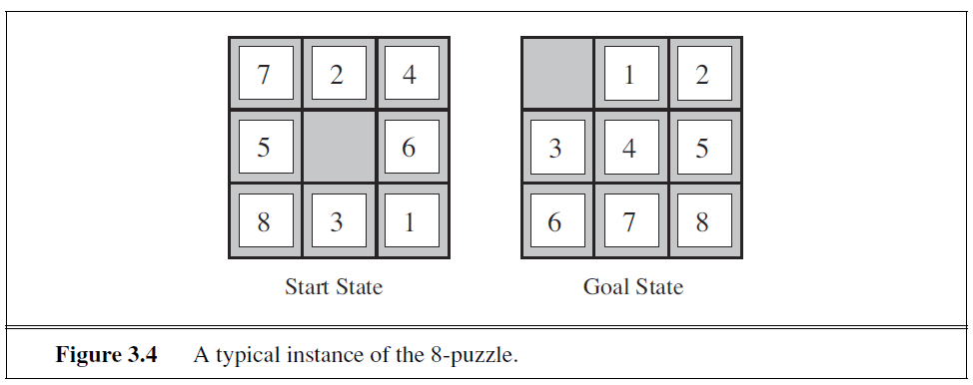
مسئله معمای 8
Notes:
توصیف مسئله

Slide 10
توصیف فضای حالت معمای 8
حالات
وضعیت اغازین
اعمال
مدل گذر
ازمون هدف
هزینه مسیر
کل حالت های مسئله 9!
تعداد حالتهای قابل دسترس برابر است با 9!/2
Notes:
هر چیدمان از صفحه بازی یک حالت است
هر کدام از حالتها می تواند به عنوان حالت اولیه در نظر گرفته شود
اعمال: حرکت خانه خالی به سمت چپ راست بالا و پایین
مدل گذر: خروجی هر حرکت که یک حالت جدید است خروجی گذر ماست
ازمون هدف: تعیین اینکه ایا حالت جاری برابر با حالت هدف است
هزینه مسیر: مجموع حرکتهای انجام شده از حالت شروع به حالت هدف
قضیه ای وجود دارد که طبق ان ثابت می شود که حداکثر نیمی از کل حالتها در مسئله 8 قابل دسترسی خواهند بود

Slide 11
مسئله 8 وزیر
فرموله سازی تدریجی مسئله
عدم تهدید سطری و ستونی
وضعیت آغازین صفحه خالی
اعمال: افزودن وزیر به سطر جدید
تعداد حالتهای ممکن کمتر از 8!
مدل گذر : حالت صفحه را بعد از افزودن وزیر جدید می دهد
آزمون هدف: 8 وزیر بدون تهدید در صفحه باشند
Notes:
تعریف مسئله
روش تدریجی : افزودن وزیر ها سطر به سطر (باید سعی کنیم هر چقدر می توانیم فضای مسئله را کاهش دهیم)
در هنگام اضافه کردن باید توجه کنیم که دو وزیر در ک ستون نیز نباشند
در این مسئله یک هدف واحد نداریم

Slide 12
الگوریتمهای جستجو

Slide 13
برخی واژه های کلیدی
Search Tree- Generation- Expansion
Parent Node- Child Node- Leaf Node
Frontier = Open List
Repeated States- Loopy Paths- Redundant Paths
Explored Sets= Closed Sets
Notes:
درخت جستجو:
گراف فضای حالت در حالت خاص می تواند درخت باشد، مثلا 8 وزیر ماهیت درختی دارد و مسئله معمای 8 ماهیتی گرافی
چیزی که حاصل از جستجوی عامل در گراف فضای حالت است بصورت یک درخت جستجو درمی اید
توسعه دادن هر گره باعث ایجاد گره های بعدی می شود که نسل بعدی را تولید می کند
اگر ما درخت جستجو را تا مرحله ای از مسئله ایجاد کنیم سه ناحیه بوجود می اید.
1- ناحیه از گراف فضای حالت که ما انها را توسعه داده ایم
2- ناحیه ای که گره های ان را توسعه ندادیم
3- ناحیه که گره های ان را توسعه ندادیم اما در مرحله بعدی جستجو می خواهیم انها را توسعه دهیم( گره های برگی درخت جستجو)
این گره ها را در یک ساختمان داده ذخیره می کنیم در واقع گره هایی هستند که در مرز قرار گرفته اند و از بین انها گره بعدی برای توسعه انتخاب می شود
بیشتر تفاوت روشهای مختلف در نحوه انتخاب گره بعدی از این مجموعه گره ها ناشی می شود
حالتهای تکراری می تواند شامل مسیرهای حلقه باشد یا اینکه مسیرهایی را تولید کند که شامل مسیرهای اضافی باشد
گره هایی که تابحال توسعه داده شده با عنوان مجموعه بسته یا توسعه داده شده شناخته می شود

Slide 14
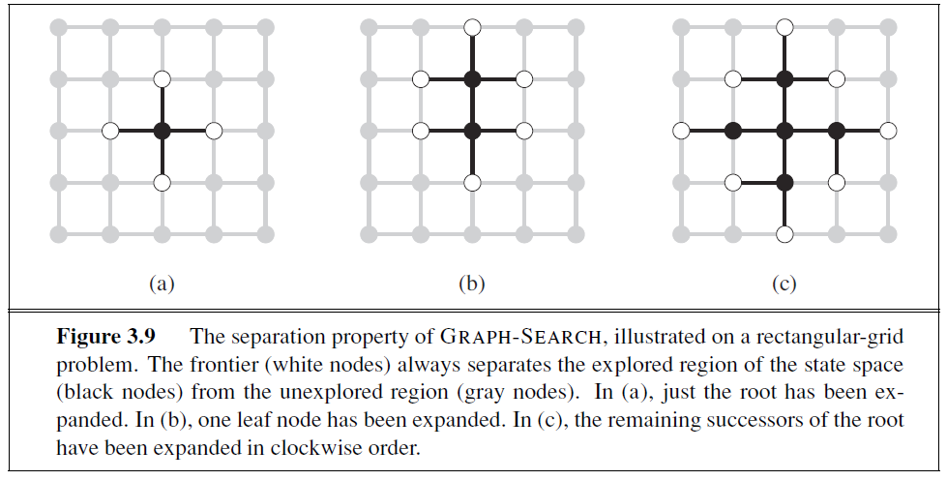
مسئله چهارخانه های مربع مستطیلی
Notes:
مراحل توسعه درخت a, b , c
در شکل a گره سیاه نقطه شروع و گره های سفید نقاط حاشیه یا frontier هستند، گره های خاکستری گره های توسعه داده نشده هستن
در شکل b یکی از گره های حاشیه ای توسعه داده شده و در شکل c همه گره های حاشیه ای نقطه مرکزی توسعه داده شده و گره های فرزند انها که تکراری نبودند به مجموعه حاشیه اضافه شده اند

Slide 15
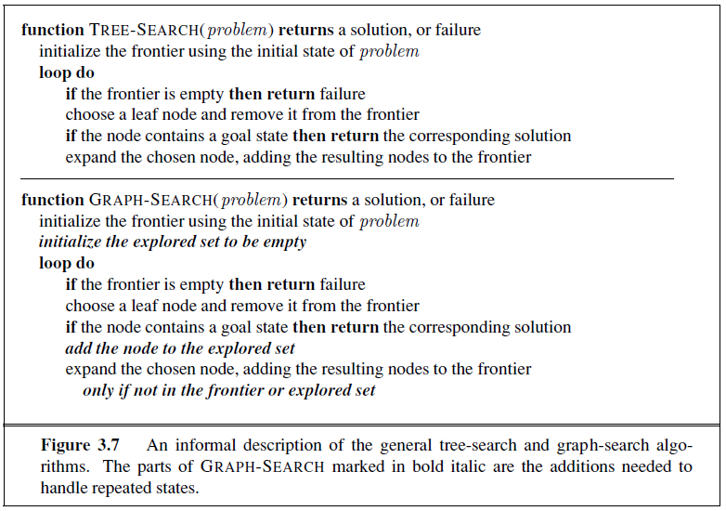
شمای کلی الگوریتم های جستجو
Notes:
دو روش جستجو: گرافی و درختی
تفاوت: در جستجوی درختی ما حافظه ای برای قرار دادن گره هایی که قبلا توسعه داده شده اند در نظر نمی گیریم اما در جستجوی گرافی این حافظه یعنی explored set را ایجاد می کنیم
اینکه کدام روش بهتر است به مسئله ربط دارد مثلا در معمای 8 جستجوی گرافی بهتر است و در 8 وزیر روش درتی بهتر است

Slide 16
ملاکهای کارایی روشهای جستجو
کامل بودن
بهینگی
پیچیدگی زمانی
پیچیدگی فضایی
فاکتور انشعاب b
عمق راه حل d
بیشترین عمق گراف m
Notes:
ایا الگوریتم زمانتی دارد که پاسخ را پیدا کند یا خیر؟
ایا الگوریتم پاسخ را اگر پیدا کند در مسیر بهینه می یابد یا خیر؟
پیچیدگی زمانی و فضایی مربوط به درس طراحی الگوریتم
فاکتور انشعاب منظور درجه خروجی هر گره از گراف و در کل متوسط درجه خروجی گره های یک گراف
عمق راه حل عمق نزدیکترین پاسخ در مسئله
عمق گراف طولانی تریم مسیر از در گراف

Slide 17
دسته بندی کلی
روشهای جستجوی اگاهانه
روشهای جستجوی غیر اگاهانه
تفاوت بین این روشها
Notes:
جستجوی غیر اگاهانه به اینده نگاه نمی کند
مبنای تصمیم گیری گره هایی است که تاکنون بست داده شده اند
ضمانت می کنند که در بدترین شرایط تمام گره های گراف فضای حالت بست داده می شوند
جستجوی اگاهانه با استفاده از مفهوم توابع اکتشاف به ما کمک می کند که بین گره هایی که می خواهیم بست بدهیم یکی را در اولویت قرار دهیم که این اولویت براساس پیش بینی اینده است

Slide 18
جستجوی غیر اگاهانه

Slide 19
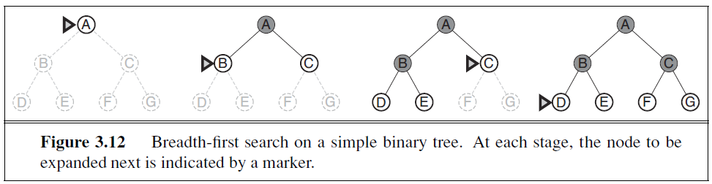
جستجوی سطح اول (Breadth-first search)
Notes:
روش bfs مبتنی بر یک صف است

Slide 20
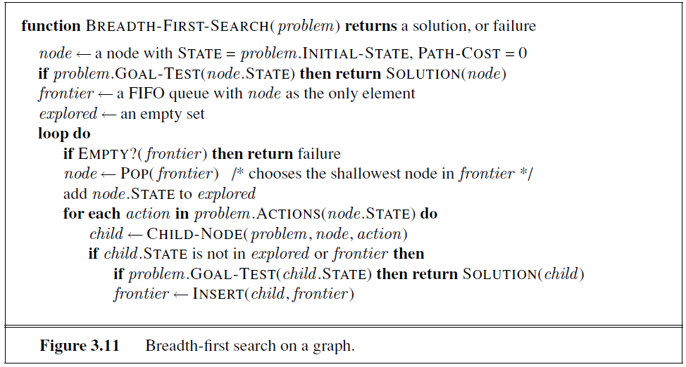
BFS
Notes:
این الگوریتم نسخه جستجوی گرافی bfs است

Slide 21
ملاکهای مقایسه BFS
کامل بودن؟ بله
بهینگی؟ بله
پیچیدگی زمانی؟ = پیچیدگی فضایی؟
  1+b+b²+b³+…+b^{d}=O(b^{d})
  چرا O(bd+1) نیست؟
O(b^{d+1}) گره در مجموعه مرور شده و O(b^{d}) در مجموعه حاشیه
نقطه ضعف مهم : فضای مصرفی نمایی
Notes:
کامل است اگر فاکتور انشعاب متناهی باشد
گراف فضای حالت در bfs فاقد وزن است بنابراین بهینه است
پیچیدگی زمانی الگوریتم ها در هوش مصنوعی را با شمارش تعداد گره های بست داده شده بدست می اوریتم
ازمون هدف در زمانی که یک گره میخواهد وارد صف شود انجام می شود
(در ویرایش دوم ازمون هدف هنگام خروج از صف صورت می گیرد بنابراین پیچیدگی برابر با O(b^{d+1})))
صف باید یک سطح از صف را در خود نگهدارد بیشترین تعداد گره های سطح درخت در سطح اخر است
تمامی الگوریتم های هوش مصنوعی از مشکل عمده نمایی بودن پیچیدگی زمانی رنج می برند اما مشکل عمده این روش پیچیدگی فضایی زیاد ان است

Slide 22
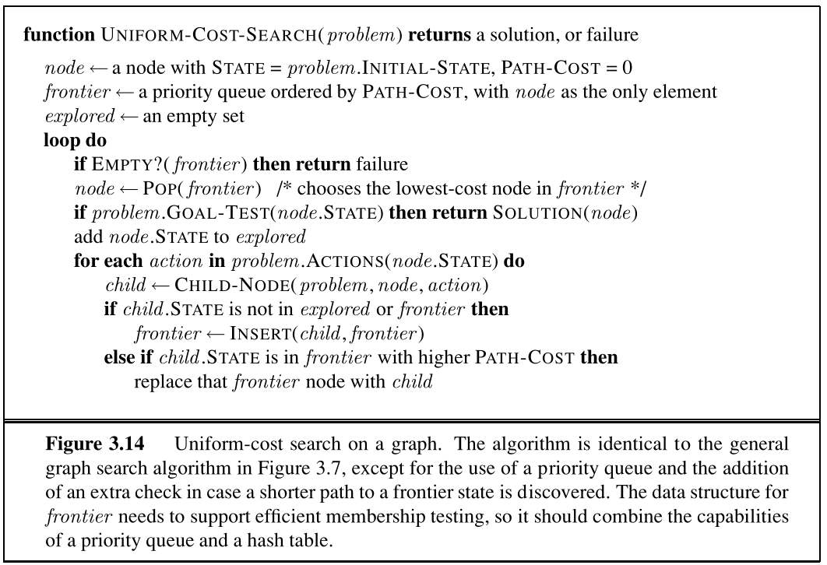
جستجوی هزینه یکنواخت
Notes:
در گراف های وزن دار بکار می رود
وزن یالها بزرگتر از صفر است در این صورت روش BFS نمی تواند مسئله را حل کند
الگوریتم جستجوی گرافی
تفاوت با BFS:
استفاده از صف اولویت (در صف اولویت مقدار هزینه مسیرها نگهداری می شود)
عمل تعیین ازمون هدف این دفعه زمان خروج از صف صورت می گیرد

Slide 23
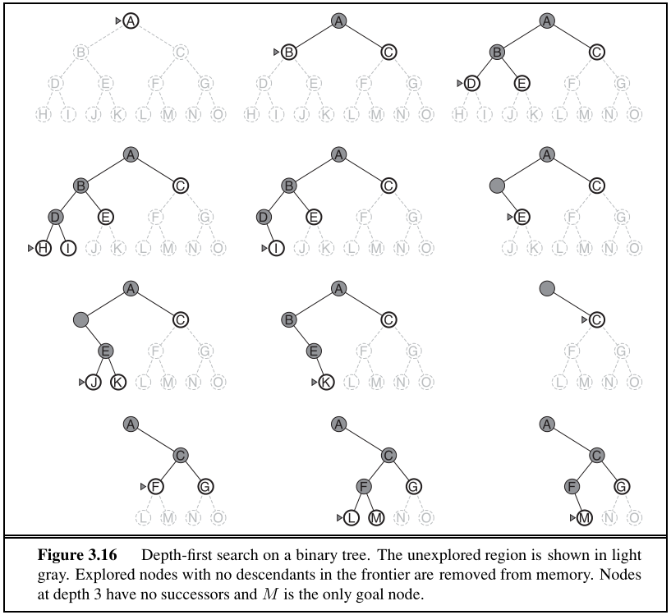
جستجوی عمق اول (Depth-first Search)
Notes:
استفاده از پشته و حرکت در عمق ساختار داده
M تنها هدف استس

Slide 24
DFS
با فرض حستجوی گرافی برای گرافهای متناهی کامل است.
اما جستجوی درختی ان حتی برای گرافهای متناهی کامل نیست.
هم جستجوی گرافی و هم درختی ان بهینه نیستند.
پیچیدگی زمانی: O(b^{m})
پیچیدگی فضایی: O(bm)
با استفاده از پیجویی به عقب (Back Tracking) پیچیدگی فضایی به O(m) کاهش می یابد.
Notes:
در این روش حداقل یک مسیر تا عمق درخت باید نگهداری شود و چون گره های ههمزاد هر گره نیز باید نگهداری شود پس پیچیدگی فضایی O(bm) خواهد بود ( مزیت بسیار بزرگ )
در پیجویی به عقب گره های همزاد همزمان در پشته قرار نمی گیرند بلکه فقط گره جاری بست داده شده و در عمق حرکت صورت می گیرد فقط وقتی در عمق به بن بست برخورد شود در بازگشت گره های همزاد بازتولید می شوند بنابراین فضای مصرفی به O(m) تقلیل می یابد

Slide 25
جستجو با عمق محدود
این روش قادر است مشکل کامل نبودن DFS را با تعیین یک محدودیت حل کند.
کامل است اگر عمق l>=d باشد (l= عمق محدود شده)
این روش بهینه نیست.
پیجیدگی زمانی: O(b^{l})
پیچیدگی فضایی: O(bl)
Notes:
پیش بینی L در هر مسئله ای امکان پذیر نیست
روش کاربرد عمومی ندارد

Slide 26
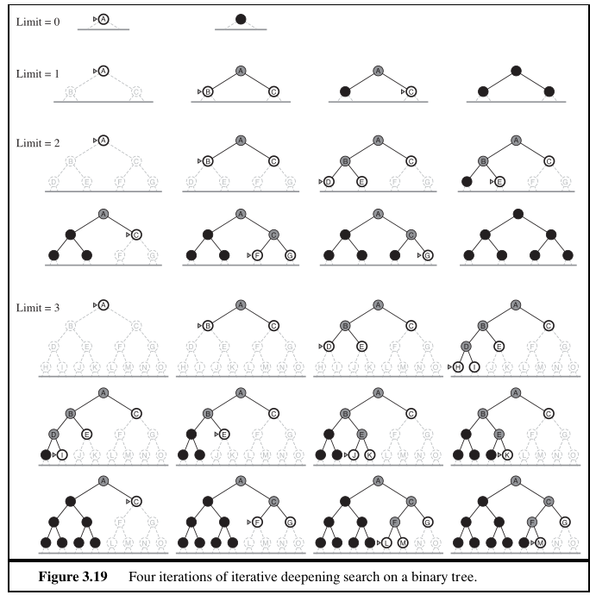
جستجو عمیق کننده تکراری

Slide 27
ID-DFS
کامل بودن ؟ بله
بهینگی؟ بله
پیچیدگی فضایی؟ D(bd)
پیچیدگی زمانی؟ bd+(d-1)b²+…+1b^{d}=O(b^{d})
بهترین روش از بین روشهای غیراگاهانه
Notes:
مسئله به ازای هر عمق از ابتدا انجام می شود
پیچیدیگی زمانی با این فرض است که B و D به اندازه کافی بزرگ باشد
این روش را برای گراف های وزن دار هم می توان بکار برد که Iterative Lengthening Search نامیده می شود که بر اساس تعیین میزان حداکثر طول مسیر به جای عمق گراف است اما این روش در عمل کاربرد چندانی ندارد

Slide 28
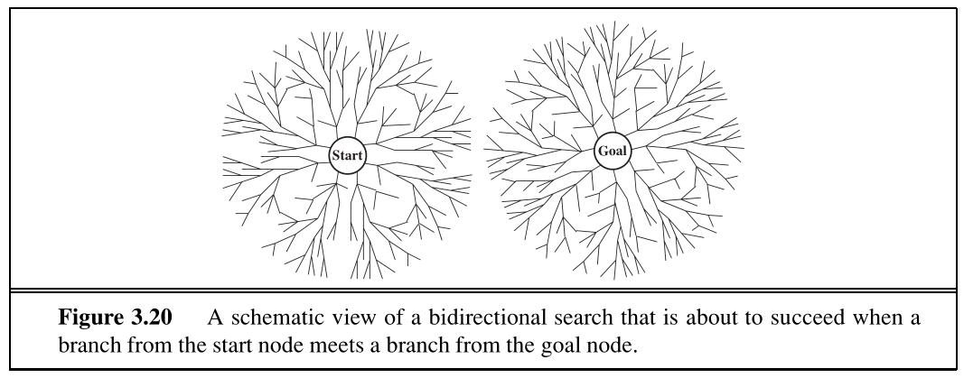
جستجوی دوطرفه
Notes:
در واقع همان روش bfs است
شروط:
1-باید تابعی برای تعیین پدر یک گره داشته باشیم که ممکن است در برخی مسائل امکان پذیر نباشد
2- می باید هدف یا اهداف جا یا تعریف مشخصی داشته باشد (ممکن است هدف چندتایی یا توصیفی باشد)
هم بهبود زمانی و هم بهبود فضایی دارد

Slide 29
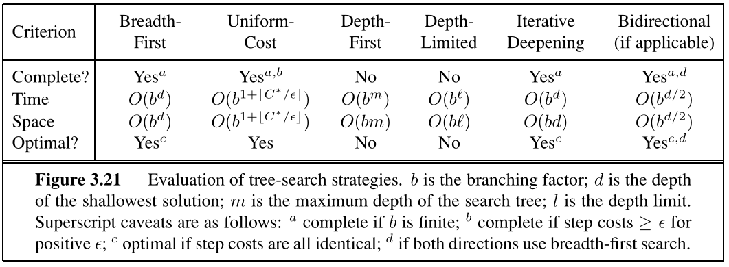
مقایسه روشها

Slide 30
جستجوی اگاهانه

Slide 31
مفاهیم پایه
تفاوت روشهای اگاهانه و غیر اگاهانه
تابع ارزیابی Evaluation Function: f(n) تعیین میکند که کدام گره باید بست داده شود
تابع ابتکاری Heuristic Function: h(n) تابع ابتکاری تخمینی از هزینه مسیر بهینه از وضعیت جاری تا نزدیکترین هدف است.
توابع دیگر
g(n) : هزینه مسیر از نقطه شروع تا به گره n
g*(n): کوتاه ترین فاصله ممکن از مبدا تا گره جاری n
h*(n): کوتاه ترین فاصله از گره جاری n به نزدیکترین هدف
f*(n)=g*(n)+ h*(n): کوتاهترین مسیر از مبدا تا مقصد که از گره n عبور میکند اگر n روی مسیر بهینه باشد برابر با مسیر بهینه یا C* خواهد بود
Notes:
جستجوهای اگاهانه اینده را پیش بینی می کنند
تفاوت : از گره های موجود در حاشیه ان گره ای انتخاب می شود که شانس رسیدن به جواب ان از را بیشتر کند
تابع ارزیابی
تابع ابتکاری باید مقداری کمی را بدست دهد که میزانی از نزدیکی ما به جواب باشد نه فقط توصیفی کلی

Slide 32
جستجوی اول بهترین حریصانه
تابع ارزیابی f(n)=h(n) یعنی تابع اکتشاف = تخمین هزینه از گره n به هدف
گره ای توسعه می یابد که به نظر می رسد به هدف نزدیکتر است.
کامل است؟ خیر – ممکن است در حلقه بیافتد.
بهینه است؟ خیر
پیچیدگی زمانی؟ O(b^{m}) اما با بکاربردن تابع اکتشاف خوب می تواند بسیار بهبود یابد.
پیچیدگی فضایی؟ O(b^{m}) همه گره ها را در حافظه نگهداری می کند.

Slide 33
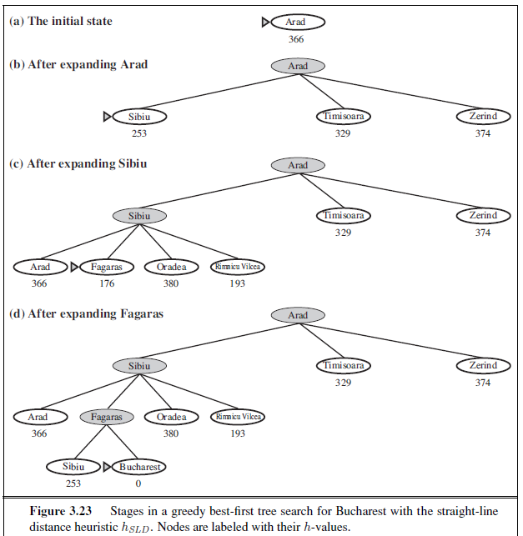
مثال
Notes:
اعداد زیر گره ها برابر است با تابع اکتشاف یا h(n)
تابع اکتشاف برابر است با طول مسیر مستقیم از گره مورد نظر به هدف

Slide 34
الگوریتم جستجوی A*
تابع ارزیابی f(n)=g(n)+h(h)
تابع اکتشاف h(n) قابل قبول (admissible) است اگر برای هر گره n، h(n)<=h*(n) باشد که در ان h*(n) هزینه واقعی برای رسیدن به هدف از گره n است.
یک اکتشاف قابل قبول هرگز هزینه تخمینی را بیشتر از هزینه واقعی براورد نمی کند.
Notes:
قابل قبول یعنی کامل و بهینه
h*(n) را نداریم اما برای برقراری شرط قابل قبول بودن نیازی نیز به دانستن ان نداریم مثلا فاصله خط مستقیم

Slide 35
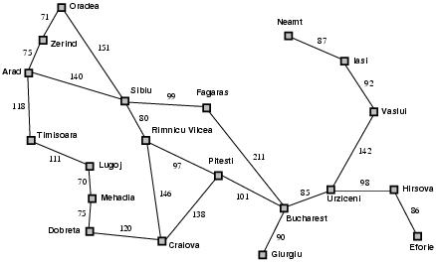
مثال از جستجوی A*
f(n)=g(n) + h(n)

Slide 36
جستجوی A* در نقشه رومانی
جستجوی Bucharest با شروع از Arad
f(Arad) = g(Arad)+h(Arad)=0+366=366

Slide 37

جستجوی A* در نقشه رومانی
ََArad را باز کرده و f(n) را برای هر يک از زيربرگها محاسبه ميکنيم:
  f(Sibiu)=c(Arad,Sibiu)+h(Sibiu)=140+253=393
  f(Timisoara)=c(Arad,Timisoara)+h(Timisoara)=118+329=447
  f(Zerind)=c(Arad,Zerind)+h(Zerind)=75+374=449
  بهترين انتخاب شهر Sibiu است

Slide 38
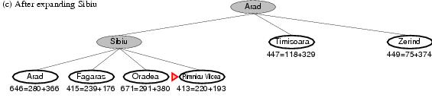
جستجوی A* در نقشه رومانی
ََSibiu را باز کرده و f(n) را برای هر يک از زيربرگها محاسبه ميکنيم:
  f(Arad)=c(Sibiu,Arad)+h(Arad)=280+366=646
  f(Fagaras)=c(Sibiu,Fagaras)+h(Fagaras)=239+179=415
  f(Oradea)=c(Sibiu,Oradea)+h(Oradea)=291+380=671
  f(Rimnicu Vilcea)=c(Sibiu,Rimnicu Vilcea)+ h(Rimnicu Vilcea)=220+192=413
  بهترين انتخاب شهر Rimnicu Vilcea است

Slide 39
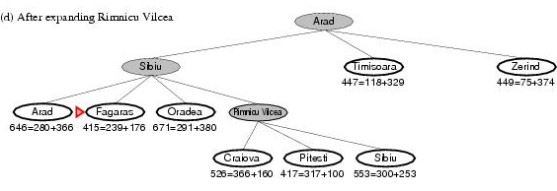
جستجوی A* در نقشه رومانی
ََRimnicu Vilcea را باز کرده و f(n) را برای هر يک از زيربرگها محاسبه ميکنيم:
  f(Craiova)=c(Rimnicu Vilcea, Craiova)+h(Craiova)=360+160=526
  f(Pitesti)=c(Rimnicu Vilcea, Pitesti)+h(Pitesti)=317+100=417
  f(Sibiu)=c(Rimnicu Vilcea,Sibiu)+h(Sibiu)=300+253=553
بهترين انتخاب شهر Fagaras است

Slide 40
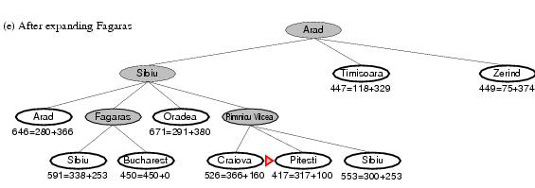
جستجوی A* در نقشه رومانی
ََ Fagaras را باز کرده و f(n) را برای هر يک از زيربرگها محاسبه ميکنيم:
  f(Sibiu)=c(Fagaras, Sibiu)+h(Sibiu)=338+253=591
  f(Bucharest)=c(Fagaras,Bucharest)+h(Bucharest)=450+0=450
  بهترين انتخاب شهر Pitesti !!! است

Slide 41
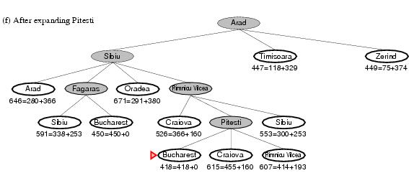
جستجوی A* در نقشه رومانی
ََ Pitesti را باز کرده و f(n) را برای هر يک از زيربرگها محاسبه ميکنيم:
  f(Bucharest)=c(Pitesti,Bucharest)+h(Bucharest)=418+0=418
  بهترين انتخاب شهر Bucharest !!! است
Notes:
در این روش نیز از صف اولویت استفاده می شود
مانند جستجوی هزینه یکنواخت است اما مقدار تابع اکتشافی نیز به تابع ارزیابی اضافه می شود
در اینجا نیز ازمون هدف در هنگام خروج از صف اولویت انجام می شود

Slide 42
قضیه امکان پذیری
قضیه: اگر h(n) قابل قبول باشد، A* با استفاده از جستجوی درختی بهینه است.
قضیه: اگر A* پایدار باشد A* با استفاده از جستجوی گرافی بهینه است.
لم: در هر مرحله قبل از اتمام الگوریتم A*، همواره گره ای مانند n’ در لیست حاشیه با خواص سه گانه زیر قرار دارد:
  n‘ روی مسیر بهینه تا هدف قرار دارد.
  A* مسیر بهینه تا n’ را یافته است.
  f(n’) <= C*

Slide 43
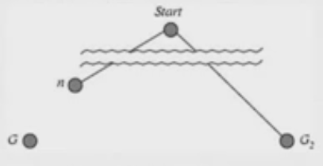
اثبات بهینگی الگوریتم A*
فرض کنید که یک هدف غیربهینه مانند G2 تولید شده و در حاشیه باشد. و n یک گره توسعه داده نشده در حاشیه باشد بطوری که n روی کوتاهترین مسیر به سمت هدف بهینه G باشد.
از انجایی که h(G2)=0 پس f(G2)=g(G2)
از انجایی که G2 غیربهینه است پس g(G2)>g(G)
از انجایی که h(G)=0 پس f(G)=g(G)
پس نتیجه می شود f(G2)>f(G)

Slide 44
اثبات بهینگی الگوریتم A*
پس f(G2) > f(G)
از انجایی که h قابل قبول است پس h(n) <=h*(n)
، g(n)+h(n) <=g(n)+h*(n)
پس f(n) <=f(G)
پس f(G2)>f(n) است و A* هرگز G2 را برای توسعه انتخاب نخواهد کرد

Slide 45
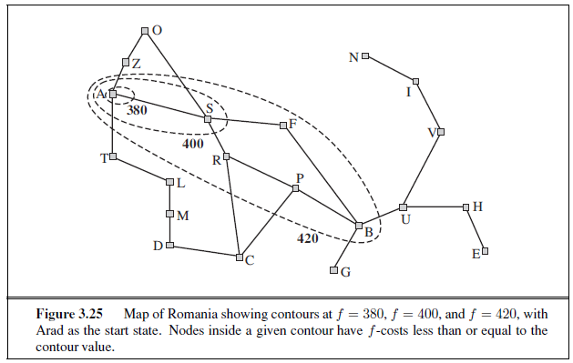
بهینگی الگوریتم A*
A* گره ها را به ترتیب افزایش مقدار f توسعه می دهد.
به کانتور-f گره ها به تدریج افزوده می شود.
کانتور iام شامل گره هایی با f=f_{i} است که f_{i}<f_{i+1}
Notes:
مفهوم کانتور: با متصل کردن نقاطی که مشتقات جزیی یکسانی دارند منحنی هایی به نام کانتور ایجاد می شود (نقاطی با شیب های یکسان)
الگوریتم A* می گوید که گره ها باید بر مبنای میزان f انها به ترتیب کوچک به بزرگ بست داده شوند.
تمام گره هایی که مقدار fi انها از یکی مقدار مثل f کوچکتر باشند در کانتورf- قرار می گیرند.

Slide 46
خواص الگوریتم A*
کامل است؟ بله (مگر اینکه تعداد گره هایی که مقدار f انها از f(G) کوچکتر است بینهایت زیاد باشد، b نامحدود باشد یا هزینه مراحل غیر مثبت باشد)
بهینه است؟ بله
پیچیدگی زمانی؟ نمایی
پیچیدگی فضایی؟ تمام گره ها در حافظه نگهداری می شود

Slide 47
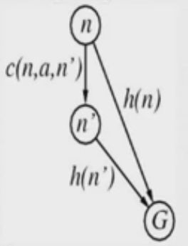
توابع اکتشاف سازگار
یک تابع اکتشاف سازگار یا یکنواخت است اگر برای هر گره n، هر گره بعدی n بنام n’ که با هر عملی مانند a تولید شده است، داشته باشیم:
  h(n)<= c(n, a, n’) + h(n’)
f(n) بر روی هر مسیری غیرکاهشی است.
هر الگوریتم سازگار A* قابل قبول است.

Slide 48
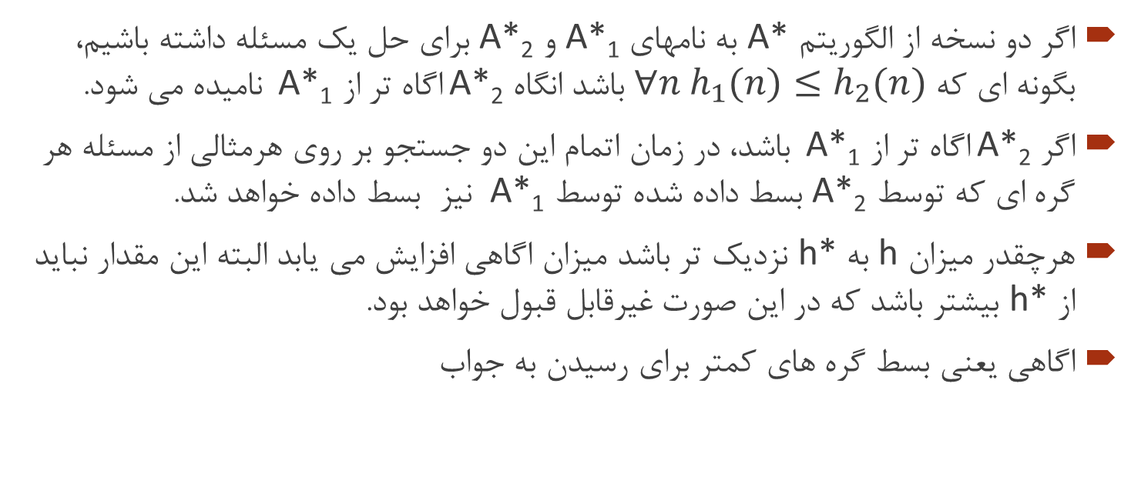
غلبه توابع اکتشاف
اگر دو نسخه از الگوریتم A* به نامهای A*₁ و A*₂ برای حل یک مسئله داشته باشیم، بگونه ای که $∀n h_{1}(n)≤h_{2}(n)$ باشد انگاه A*₂ اگاه تر از A*₁ نامیده می شود.
اگر A*₂ اگاه تر از A*₁ باشد، در زمان اتمام این دو جستجو بر روی هرمثالی از مسئله هر گره ای که توسط A*₂ بسط داده شده توسط A*₁ نیز بسط داده خواهد شد.
هرچقدر میزان h به h* نزدیک تر باشد میزان اگاهی افزایش می یابد البته این مقدار نباید از h* بیشتر باشد که در این صورت غیرقابل قبول خواهد بود.
اگاهی یعنی بسط گره های کمتر برای رسیدن به جواب

Slide 49
جستجوی اکتشافی با حافظه محدود
IDA* (A* با تعمیق تکراری)
RBFS (جستجوی اول بهترین بازگشتی )
SMA* (A* با حافظه محدود ساده شده)
Notes:
روشهای این قسمت سعی می کنند مدیریت بهتری بر میزان حافظه مصرفی الگوریتم A* داشته باشند

Slide 50
IDA*
این روش تطبیق ایده تعمیق تکراری در روش A* است. مبنای هربار تکرار IDA* میزان f(n) است. یعنی از کوچکترین f(n) ها یه سمت بزرگترین تکرار صورت می پذیرد.
این روش کامل و بهینه است و فضای مصرفی ان یک پشته خواهد بود که حداکثر به O(bd) فضا نیاز داردو مشکل فضای مصرفی A* را حل می کند.
مشکل عمده این روش دوباره کاری است تا بتواند با تکرارهای مکرر مسئله را حل کند. هرگاه وزن لبه های گراف مسئله متنوع باشند میزان f ها کاملا متنوع خواهد شد و تعداد دفعات تکرار قابل تحمل نخواهد بود.

Slide 51
RBFS
این روش برپایه روش عمق اول عمل می کند اما به جای حرکت بی پایان در عمق، بهترین مقدار f که تا بحال کسب شده را به عنوان مسیر جایگزین نسبت به مسیر جاری ذخیره می کند. یعنی از بین فرزندان گره جاری ان را انتخاب می کند که کمترین f را دارد ولی اگر این مقدار از f جایگزین بزرگتر باشد مسیر جاری متوقف شده و مسیر جایگزین فعال خواهد شد.
اگر تابع h امکان پذیر باشداین روش کامل و بهینه خواهد بود و فضای مصرفی ان نیز O(bd) است. مشکل این روش در احتمال تکرر در تغییر مسیر است یعنی ممکن است بارها مسیر اصلی و جایگزین عوض شوند و این می تواند تعداد گره های بررسی شده را به شدت افزایش دهد.

Slide 52
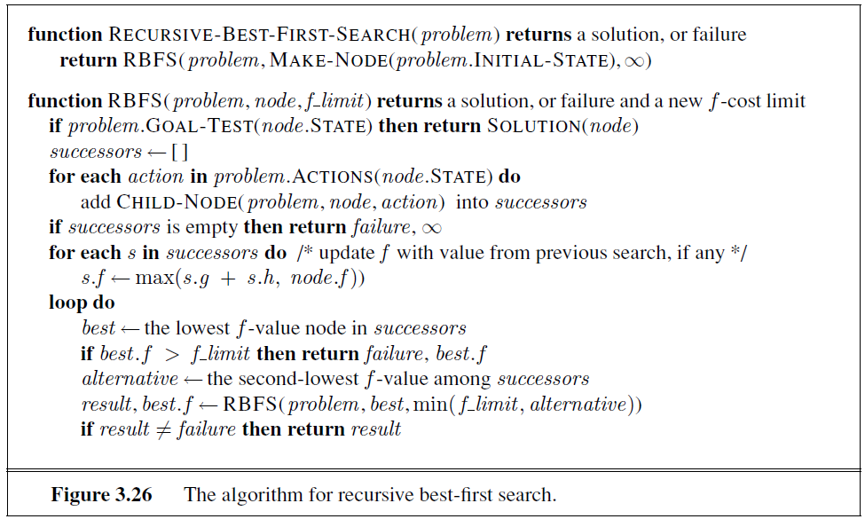
RBFS

Slide 53
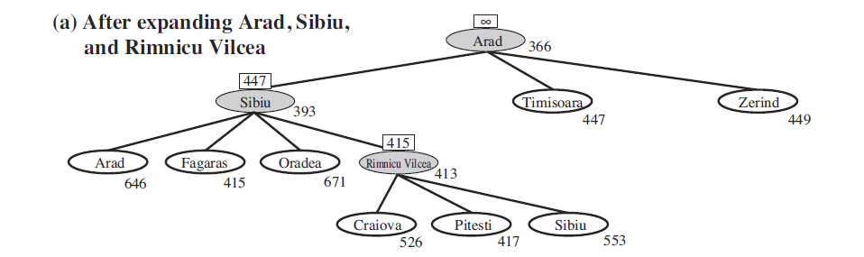
مثال از RBFS

Slide 54
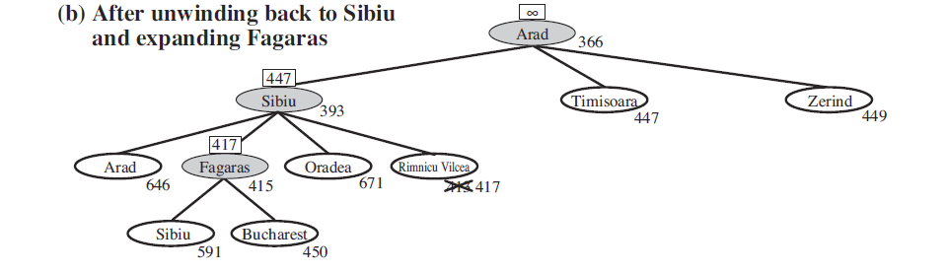
مثال از RBFS

Slide 55
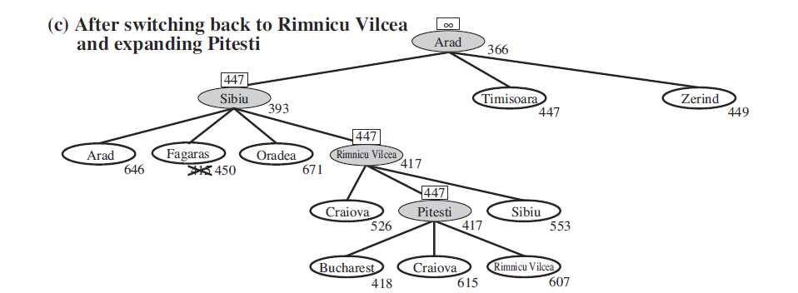
مثال از RBFS

Slide 56
SMA*
این روش در واقع همان روش A* است با این تفاوت که هرگاه صف اولویت پر شود SMA* گره ای با بیشترین مقدار f را از صف خارج می کند تا جا برای گره جدید باز شود.
نکته مهم در این روش این است که اثری از گره کنارگذاشته شده باقی نمی ماند که اگر مقدار f ان بعدا از دیگر مقادیر موجود در صف کوچکتر شود دوباره به صف باز گردد.
SMA* کامل و بهینه است اگر طول مسیر بهینه از طول صف اولویت کوچکتر یا مساوی باشد.

Slide 57
مقایسه روشها از لحاظ مدیریت حافظه
روش سطح-اول چون غیراگاهانه است و از صف استفاده می کند(یا جستجوی هزینه یکنواخت که از صف اولویت استفاده می کند) نیاز به فضای بسیار زیادی دارند و از همه روشها ضعیف ترند.
روش A* چون اگاهانه است نیاز به حافظه کمتری نسبت به سطح-اول دارد.
روش IDA* از پشته استفاده می کند و مصرف نمایی حافظه را به خطی تقلیل می دهد ولی چون در هربار تکرار فقط یک مقدار f را ملاک قرار می دهد ضعیف است
RBFS از O(bd) خانه حافظه استفاده میکند بنابراین از IDA* بهتر است اما نمی تواند از حافظه بیشتری استفاده کند
نهایتا بهترین روش SMA* است که می تواند صف اولویت را تا اندازه ممکن گسترش دهد و فقط در صورت پر شدن حافظه فرایند حذف عنصر با f بزرگ فعال خواهد شد.

Slide 58
فصل چهارم: فرای جستجوی کلاسیک

Slide 59
الگوریتم های جستحوی محلی
مسائل بهینه سازی
  تابع هدف
  کامل بودن و بهینگی
  بی اهمیت بودن مسیر در بیشتر این مسائل
  فضای حالت = یک مجموعه پیکربندی های کامل مثلا در مسئله 8 وزیر
  هدف یافتن پیکربندی ای است که محدودیت های مسئله را براورده سازد
برای حل این مسائل از الگوریتم های جستجوی محلی استفاده می شود
این الگوریتم ها تلاش می کنند که یک حالت را نگه داشته و سعی می کنند که ان را بهبود دهند.
Notes:
هدف مسائل بهینه سازی بهینه (کمینه سا بیشینه) ساختن تابع هدف است در این بین محدودیت هایی نیز به عنوان تابع محدودیت وجود دارد
در اینجا مفهوم کامل بودن معمولا قابل دسترسی نیست بیشتر دنبال جواب نیمه بهینه می گردیم
هر نقطه در فضای حالت یک پاسخ بالقوه است و مرحله ای از جواب نیست
در اینجا معمولا حافظه ای برای نگه داری حالت ها نداریم

Slide 60
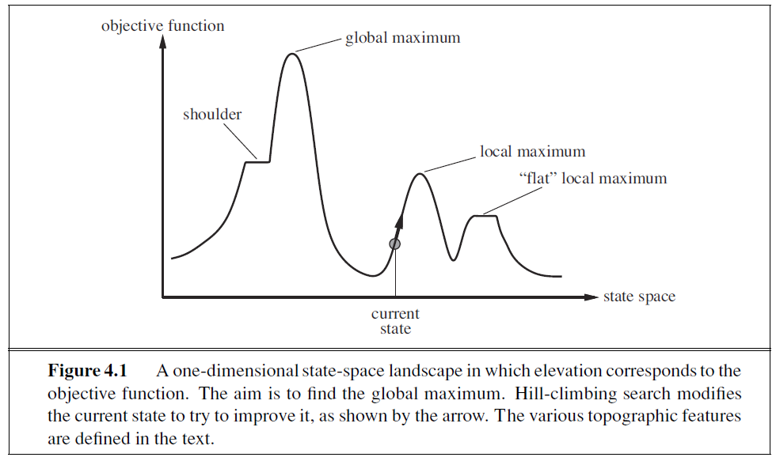
منظره فضای حالت
Notes:
دنبال یافتن ماکزیمم کلی هستیم
یکی از مشکلات وجود ماکزیمم محلی است
روشهای جستجوی محلی فقط به اطراف حالت جاری نگاه می کنند و تمام حالت ها را بررسی نمی کنند
مشکلات دیگری مانند فلات و شانه نیز وجود دارد

Slide 61
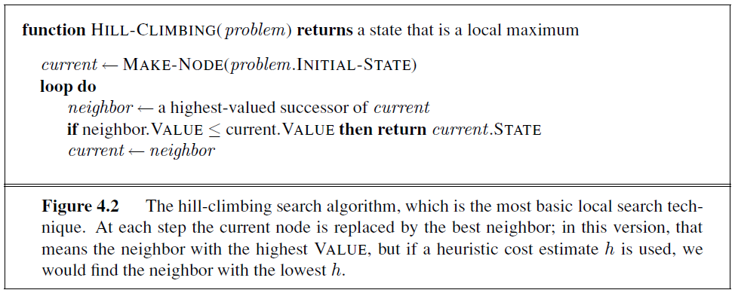
جستجوی تپه نوردی

Slide 62
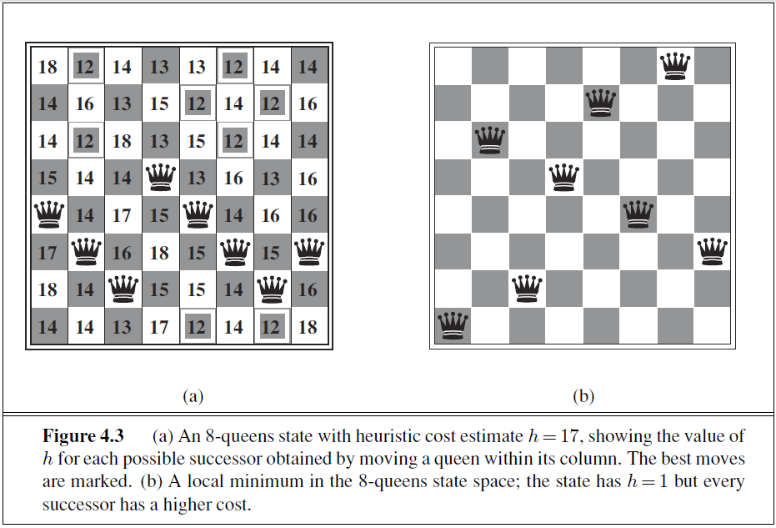
مسئله 8 وزیر با تپه نوردی
Notes:
هر عدد نشان دهنده تعداد تهدیدها در صورت قرار گرفتن وزیر هر ستون در ان خانه است
پاسخ سمت راست یک مینیمم محلی است
در این الگوریتم زمانتی برای رسیدن به پاسخ بهینه نخواهیم داشت

Slide 63
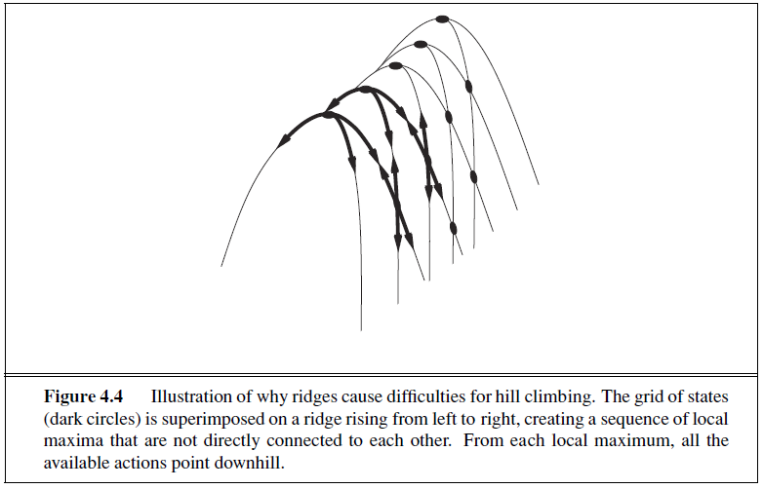
سه مشکل اساسی تپه نوردی
بهینه محلی
سطوح تیغه
فلات
Notes:
تیغه یعنی وجود بهینه های محلی مجاور و نزدیک به هم

Slide 64
جستجوی شبیه سازی تبرید
ایده اصلی این روش فرار از بهینه محلی با اجازه دان به برخی از حرکات بد است اما با کاهش تدریجی فراوانی انها
می توان ثابت کرد که اگر T به اندازه کافی به تدریج کاهش یابد جستجوی شبیه سازی تبرید بصورت احتمالی جواب بهینه کلی را خواهد یافت
در طراحی VLSI، زمان بندی خطوط هوایی و ... بسیار کاربرد دارد

Slide 65
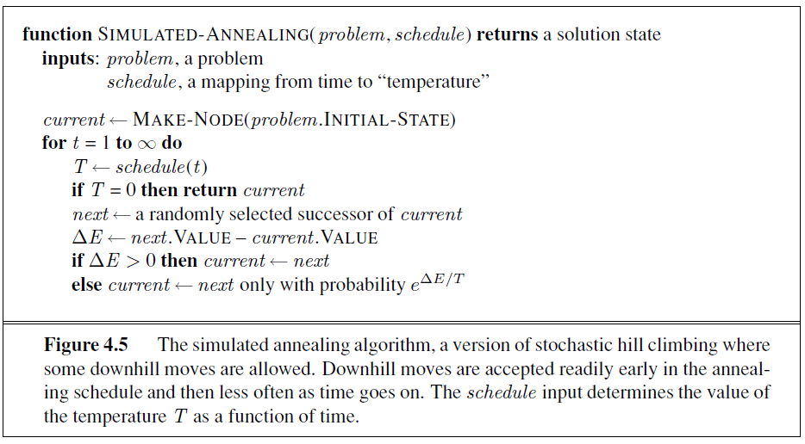
الگوریتم شبیه سازی تبرید

Slide 66
جستجوی پرتو محلی
K حالت را به جای یک حالت بصورت همزمان ردیابی میکند
با k حالت که بصورت تصادفی تولید شده اند شروع می کند
در هر تکرار تمام بعدی های تمام k حالت تولید می شود
اگر یکی از انها حالت هدف باشد الگوریتم متوقف می شود در غیر این صورت بهترین k حالت را از کل مجموعه انتخاب می کند (عیب این روش) و دوباره تکرار می کند.
در پیاده سازی های موازی مفید است
جستجوی پرتو تصادفی نیز وجود دارد

Slide 67
الگوریتم های ژنتیک
یک حالت بعدی از ترکیب دو حالت والد تولید می شود
با k حالت که بصورت تصادفی تولید شده اند شروع می کند (جمعیت)
هر حالت بصورت یک رشته بر روی یک الفبای معین (اغلب 0 و 1) نمایش داده می شود
تابع ارزیابی (fitness function) به حالت های بهتر مقادیر بالاتری نسبت می دهد.
نسل بعدی حالت ها با انتخاب، تقاطع و جهش تولید می شود.

Slide 68
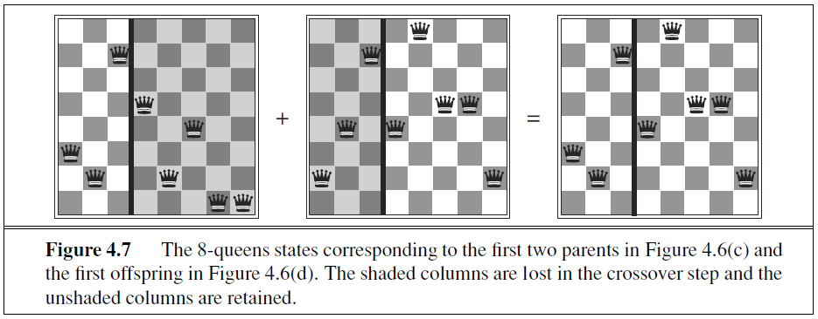
عمل تقاطع (Crossover)

Slide 69
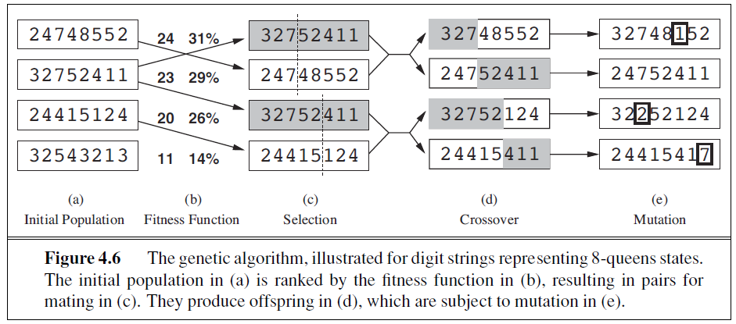
انتخاب، تقاطع و جهش
تابع ارزیابی برابر است با تعداد جفت هایی که همدیگر را تهدید نمی کنند
Notes:
تعداد کل تهدید ها برابر است با 28
احتمال انتخاب برابر است با مقدار تابع ارزیابی ان حالت تقسیم بر مجموع مقادیر توابع ارزیابی حالت ها

Slide 70
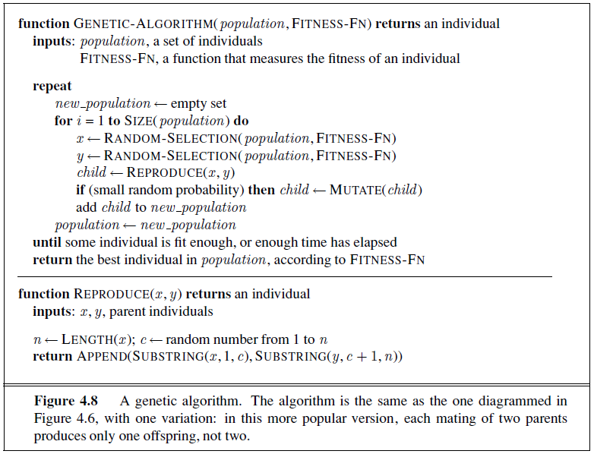
الگوریتم ژنتیک

Slide 71

جستجوی محلی در فضای پیوسته
الگوریتم های قبلی به غیراز تپه نوردی و شبیه سازی حرارت در فضای پیوسته کار نمی کنند
مثال از فضای حالت پیوسته: تعیین مختصات سه فرودگاه جدید بطوری که مجموع مکعبات فواصل انها از هر شهری در نقشه کمینه شود.
هر حالت توسط مختصات سه نقطه تعیین می شود تعداد متغییرها برابر با 6

Slide 72
جستجوی محلی در فضای پیوسته
یک روش برای حل مسائل پیوسته گسسته سازی همسایه های هر حالت است برای مثال هر نقطه را می توانیم به اندازه مشخصی جابجا کنیم
  سپس می توانیم هر کدام از الگوریتم های محلی را استفاده کنیم
همچنین می توان از تپه نوردی تصادفی یا شبیه سازی تبرید بصورت مستقیم استفاده کرد

Slide 73
جستجو با اعمال غیر قطعی
در محیط های پاره ای قابل مشاهده یا غیر قطعی درک محیط مفید است
در محیط های پاره ای قابل مشاهده هر درک به کاستن از تعداد حالتهای ممکن کمک می کند
در محیط های غیرقطعی ادراکات به عامل می گوید که کدام یک از خروجی های هر عمل اتفاق افتاده است

Slide 74
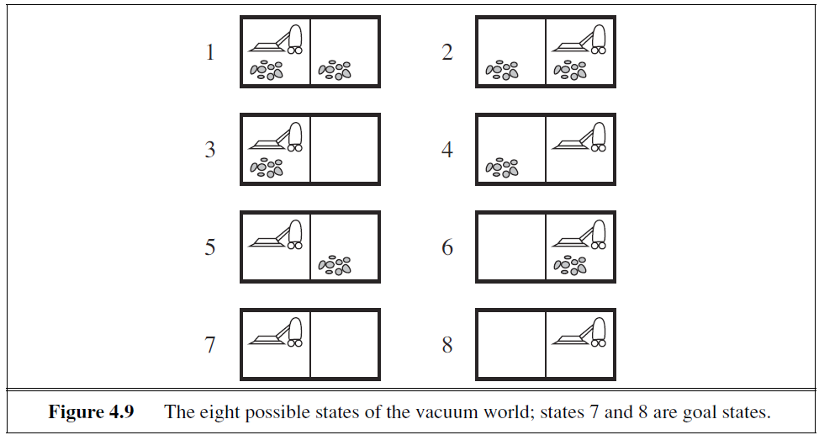
جهان جاروبرقی نامنظم

Slide 75

جهان جاروبرقی نامنظم
در این دنیا عمل مکش بصورت زیر انجام می گیرد:
  وقتی به خانه کثیف اعمال می شود ان خانه را تمیز می کند و در برخی از مواقع خانه مجاور را نیز تمیز می کند
  وقتی که به خانه تمیز اعمال می شود این عمل برخی از مواقع کثیفی را نیز پخش نیز پخش می کند
در این دنیا نتیجه هر عمل ممکن است یکی از چند حالت ممکن باشد
همچنین راه حل در این دنیا یک طرح ریزی است (شامل اگر - اما) برای مثال
جواب در این حالت بجای توالی، درخت است

Slide 76
درخت های AND-OR
شاخه شدنی که توسط انتخاب های خود عامل در هر مر حله ایجاد می شود گره های OR نامیده می شود
شاخه شدن ممکن است بر اثر انتخاب خروجی توسط محیط برای هر عمل ایجاد شود که به این گره ها، گره های ADN می گویند
یک راه حل در این درخت یک زیر درخت است که :
  در هر برگ ان یک گره هدف دارد
  در هر گره OR ان یک عمل مشخص شده است
  شامل همه شاخه های خروجی از هر کدام از گره های AND ان است

Slide 77
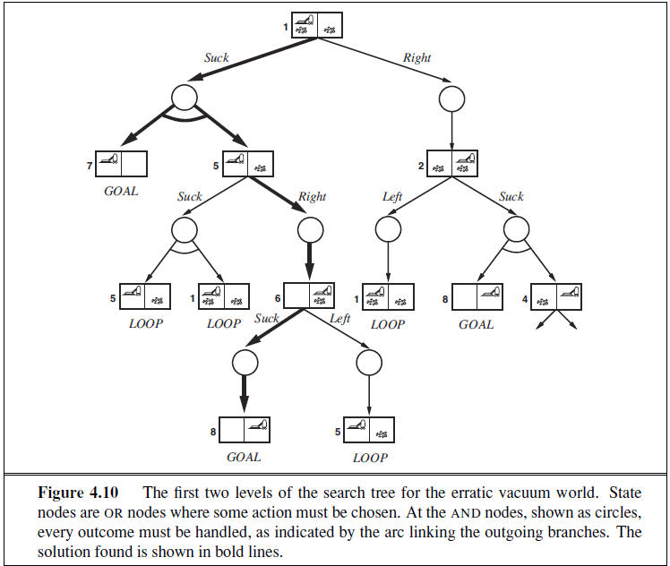
درخت های
AND-OR

Slide 78
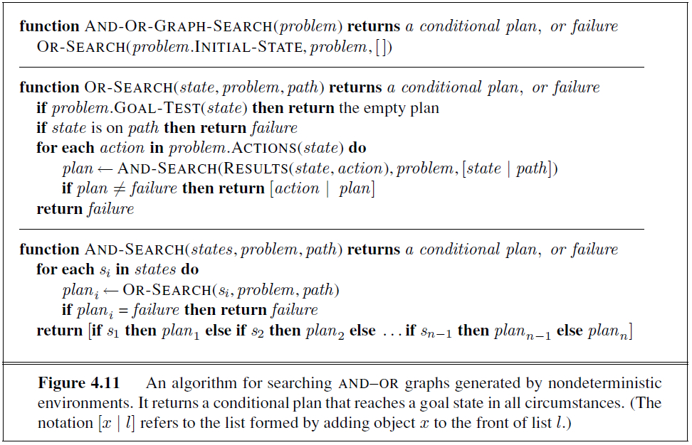
الگوریتم جستجو در درخت های AND-OR
Notes:
پیاده سازی بصورت عمق اول
جلوگیری از حلقه: اگر حالت جاری با حالتی در مسیر برابر باشد خطا می دهد

Slide 79
جهان جاروبرقی لغزنده
فرض کنید اعمال جابجایی جاروبرقی در برخی از حرکات باشکست مواجه می شود و جاروربرقی در همان موقعیت قبلی خود باقی می ماند.
در این حالت ممکن است یک راه حل چرخه ای وجود داشته باشد (مثلا با حرکت به سمت راست در شکل)
این راه حل را می توانیم با یک برچسب مشخص کنیم و از این برچسب بعدا بجای تکرار نقشه استفاده کنیم

Slide 80
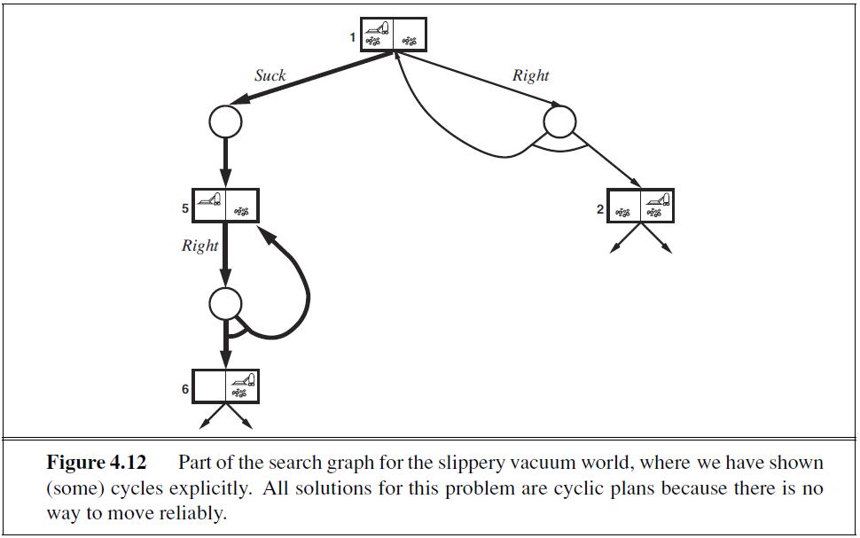
جهان جاروبرقی لغزنده

Slide 81
جهان جاروبرقی لغزنده
با توجه به تعریف یک راه حل چرخه ای، عاملی که چنین راه حلی را اجرا می کند سرانجام به هدفی که هر خروجی یک عمل غیر قطعی سرانجام رخ می دهد، دست می یابد
البته این به تعریف قطعیت نیز بستگی دارد مثلا
  انداختن تاس
  داخل کردن کارت هتل برای باز کردن قفل در

Slide 82
جستجو با مشاهدات جزئی
حالت باور: اعتقاد جاری عامل در مورد حالتهای فیزیکی ای که ممکن است دران قرار داشته باشد، با توجه به توالی از اعمال و ادراکاتی که تاکنون بدست امده است، را نشان می دهد.

Slide 83
جستجو بدون مشاهده
این نوع مسائل را مسائل بدون سنسور یا مسائل تطبیقی نیز گفته می شود
مثلا در مورد دنیای جاروبرقی فرض کنید که جاروبرقی جغرافیای دنیا را می داند اما موقعیت خود و کثیفی یا تمیزی خانه را درک نمی کند.
برای حل مسائل بدون سنسور ما جستجو را در حالتهای باور انجام می دهیم به جای حالتهای فیزیکی
در فضای حالت باور مسئله کاملا قابل مشاهده است چون عامل همیشه حالت باور خود را می داند.

Slide 84
جستجو بدون مشاهده
تعریف مسائل بدون سنسور
فرض کنید یک مسئله P که با ActionsP، ResultP، Goal-TestP و Step-CostP تعریف می شود
  حالتهای باور: برای مسئله ای با N حالت یکی مسئله بدون سنسور شامل 2^{N} که همه انها قابل دسترس نیستند.
  حالت اولیه: مجموعه تمام حالتها
  اعمال: اگر اعمال غیر قانونی تاثیری در حل مسئله نداشته باشند اجتماع تمام اعمال در غیر اینصورت اشتراک تمام اعمال
  مدل انتقال:

Slide 85
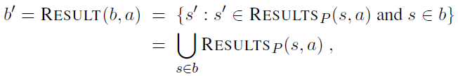
جستجو بدون مشاهده
مدل انتقال:
  برای اعمال قطعی
  برای اعمال غیرقطعی
  ایجاد حالت باور جدید بعد از انجام یک عمل پیش بینی نامیده می شود

Slide 86
جستجو بدون مشاهده
تست هدف: یک حالت باور هدف است اگر تمام حالتهای فیزیکی در ان شرط Goal-TestP را براورده کند.
هزینه مسیر: اگر یک عمل مشابه در حالتهای مختلف بتواند هزینه های متفاوتی داشته باشد بنابراین هزینه اتخاذ یک عمل در یک حالت مشخص می تواند یکی از چندین مقدار باشد.

Slide 87
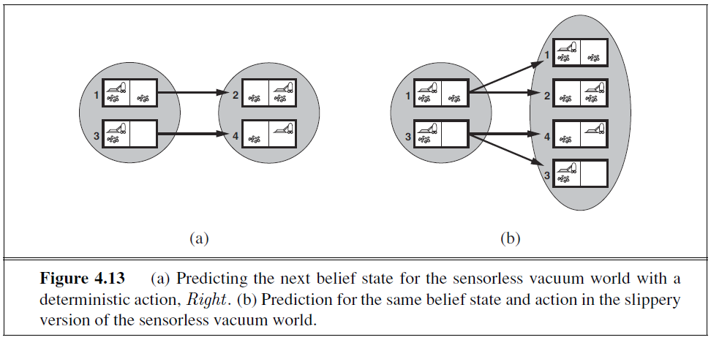
جستجو بدون مشاهده

Slide 88
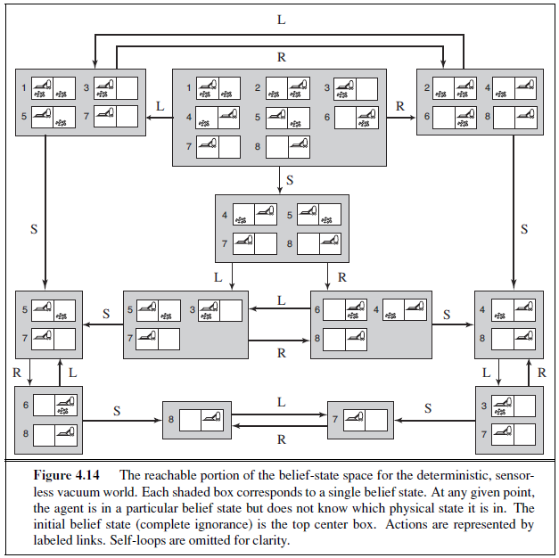
جستجو بدون مشاهده
حالتهای قابل دسترس
12 حالت از 256 = 2⁸ حالت

Slide 89
جستجو بدون مشاهده
پس از فرموله سازی مسئله هرکدام از روشهای جستجوی فصل 3 را می توان اعمال کرد.
اگر یک توالی اعمال جوابی برای یک حالت باور b باشد، ان یک جواب برای هر زیر مجموعه از b نیز خواهد بود. بنابراین اگر مثلا {5, 7} ایجاد شده است می توانیم مسیری که به {1, 3, 5, 7} ختم می شود را دور بیاندازیم. این باعث یک نوع هرس در درخت فضای حالت می شود.
مشکل اساسی در مسائل بدون سنسور مربوط به اندازه هر حالت باور است.
یک راه حل این است که حالتهای باور را به شکل فشرده تری نمایش دهیم
یک راه دیگر استفاده از الگوریتم های جستجوی فضای باور افزایشی است که یک حالت فیزیکی را در هر لحظه تولید می کنند مثلا اگر نیاز به عملی داریم که برای هر 8 حالت موجود در حالت باور باید کار کند میتوانیم ابتدا عملی را بیابیم که برای حالت 1 کار می کند سپس کارکرد این عمل را برای حالتهای دیگر بررسی کنیم. برخلاف جستجوی AND-OR که ممکن است راه حلهای متفاوتی برای هر شاخه پیدا کند در حالیکه این روش یک راه حل را که برای همه کار می کند پیدا می کند.

Slide 90
جستجو با مشاهدات
برای مسائل پاره ای قابل مشاهده ما باید مشخص کنیم که محیط چگونه ادراکات را برای عامل تولید می کند. (Percept(s))
تابع Percepts(s) در مسائل کاملا قابل مشاهده s و در مسائل بدون مشاهده null را برمی گرداند
انتقال از یک حالت باور به حالت بعدی برای یک عمل خاص در سه مرحله انجام می شود.
  پیش بینی: اگر a یک عمل و b یک حالت باور باشد داریم
  پیش بینی مشاهده: تعیین مجموعه ای از ادراکات o که ممکن است در حالت باور پیش بینی شده قابل مشاهده باشد.
  بروز رسانی: برای هر ادراک ممکن حالت باوری که ممکن است از ان نتیجه شود را تعیین می کند

Slide 91
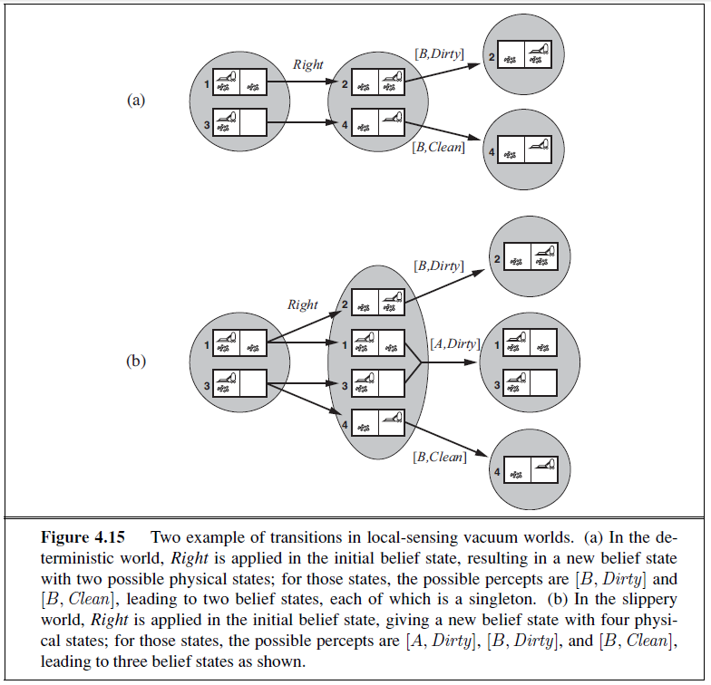
جستجو با مشاهدات

Slide 92

جستجو با مشاهدات
هر حالت باور پیش بینی شده b0 نمی تواند بزرگتر از حالت باور پیش بینی شده باشد: مشاهدات فقط برای کاهش عدم قطعیت بکار می روند.
بدست اوردن حالت های باور ممکن مننتج از یک عمل معین و ادراکات ممکن بعدی

Slide 93
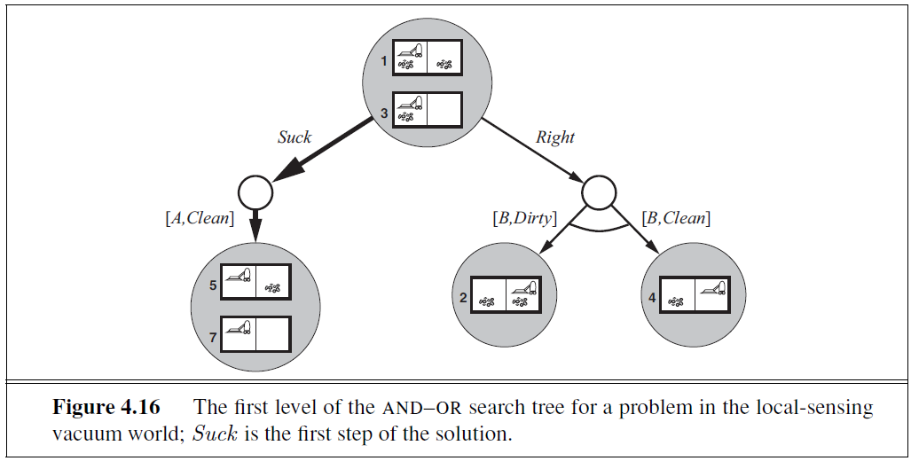

حل مسائل پاره ای قابل مشاهده
ادراک اولیه
راه حل یک برنامه شرطی است.
در محیط قابل مشاهده جزئی یک عامل نمی تواند راه حلی را اجرا کند که نیازمند تست یک حالت واقعی باشد

Slide 94

عاملی برای محیط های پاره ای قابل مشاهده
عامل مسئله را فرموله سازی کرده و یک الگوریتم جستجو (مانند جستجوی گراف AND-OR) را برای حل ان اعمال می کند و راه حل را اجرا می کند.
دو تفاوت اصلی وجود دارد:
  راه حل در این مساول ممکن است یک برنامه شرطی باشد به جای توالی اعمال
  عامل باید حالت باور خود را در هنگامی که اعمال را انجام می دهد و ادراکات را دریافت می کند نگهداری کند.
با داشتن یک حالت باور b و عمل a و یک ادراک o حالت باور جدید بصورت زیر است.

Slide 95
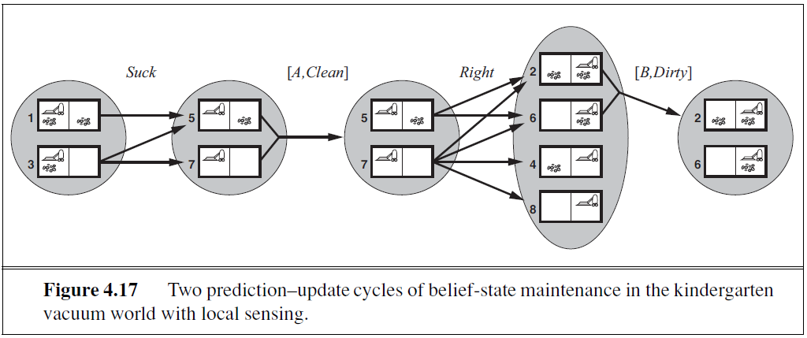
عاملی برای محیط های پاره ای قابل مشاهده
حالت باوری که در جهان جاروبرقی kindergarten (کودکستان) با سنسور محلی نگهداری می شود را نشان می دهد که در ان هر خانه در هر لحظه ای می توان کثیف شود مگر اینکه عامل بطور فعال در حال تمیز کردن ان در ان لحظه باشد

Slide 96
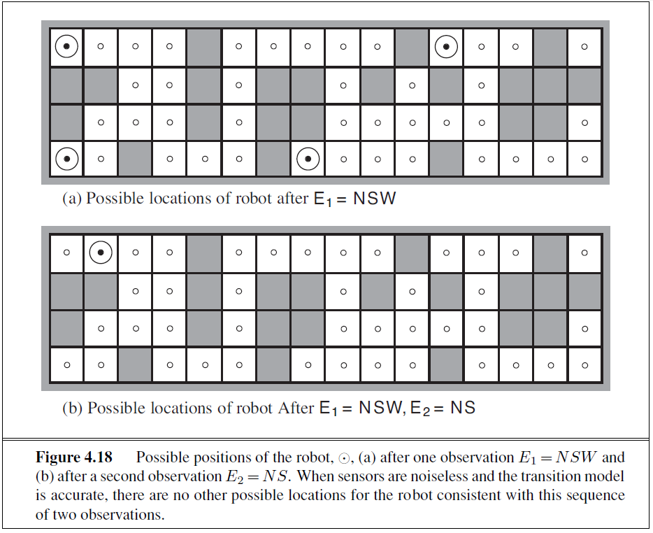
مثال
رباتی با وظیفه محلی سازی با داشتن نقشه ای از محیط و توالی ای از ادراکات و اعمال
شامل 4 سنسور در هر جهت برای تشخیص شی
عمل Move بصورت تصادفی عمل می کند
کار ربات تعیین موقعیت جاری است
در ابتدا ربت نمی داند در کجا قرار دارد
ادراک NSW یعنی مانع در شمال، غرب و شرق

Slide 97
عاملهای جستجوی انلاین و محیطهای ناشناخته
تاکنون تمام روشها افلاین بودند یعنی تا زمان پیدا نشدن راه حل عامل حتی یک قدم نیز بر نمی دارد.
در جستجوی انلاین عامل، محاسبه و عمل را با هم ادغام می کند. ابتدا عملی را انجام می دهد سپس محیط را مشاهده کرده و عمل بعدی را محاسبه می کند.
جستجوی انلاین برای محیطهای پویا، نیمه پویا و محیطهای غیرقطعی مناسب و برای محیط های ناشناخته ضروری است (مسئله اکتشاف)

Slide 98
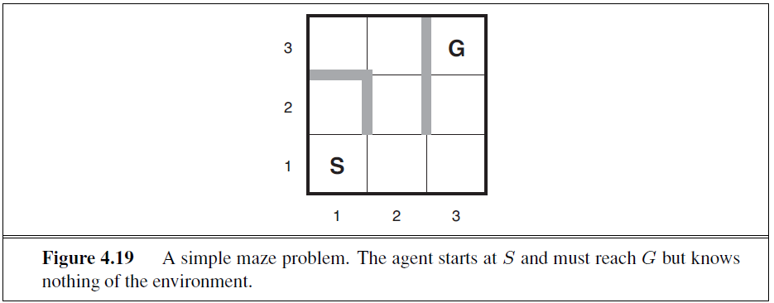
مسائل جستجوی انلاین
با فرض محیط کاملا قابل مشاهده و قطعی
  Actions(s): لیست اعمال قابل انجام در حالت s
  c(s, a, s’) تابع هزینه: مقدار این تابع تا زمانی که عامل عمل را انجام ندهد قابل محاسبه نیست.
  Goal-Test(s)
در این مسائل Result(s, a) قبل از انجام عمل قابل مشاهده نیست.

Slide 99
مسائل جستجوی انلاین
عامل ممکن است به یک تابع اکتشاف قابل قبول دسترسی داشته باشد که فاصله از حالت جاری به هدف را تخمین بزند.
مثلا در شکل قبل عامل ممکن است فاصله تا هدف را با استفاده از تابع اکتشاف فاصله منهتن تخمین بزند.
هزینه در واقع هزینه کل مسیری است که عامل بطور واقعی طی کرده است.
این فاصله ممکن است با فاصله واقعی رسیدن به هدف (در صورت دانستن) مقایسه شود که به ان نسبت رقابتی گفته می شود.
هدف کم کردن نسبت رقابتی است اما ان نسبت ممکن است بی نهایت شود. مثلا در صورت غیرقابل بازگشت بودن اعمال ممکن است عامل به حالت مرگ برسد
حالت مرگ مشکل اساسی در این روشهاست اما در برخی از مسائل محیط را می توان بطور امن قابل مرور فرض کرد

Slide 100
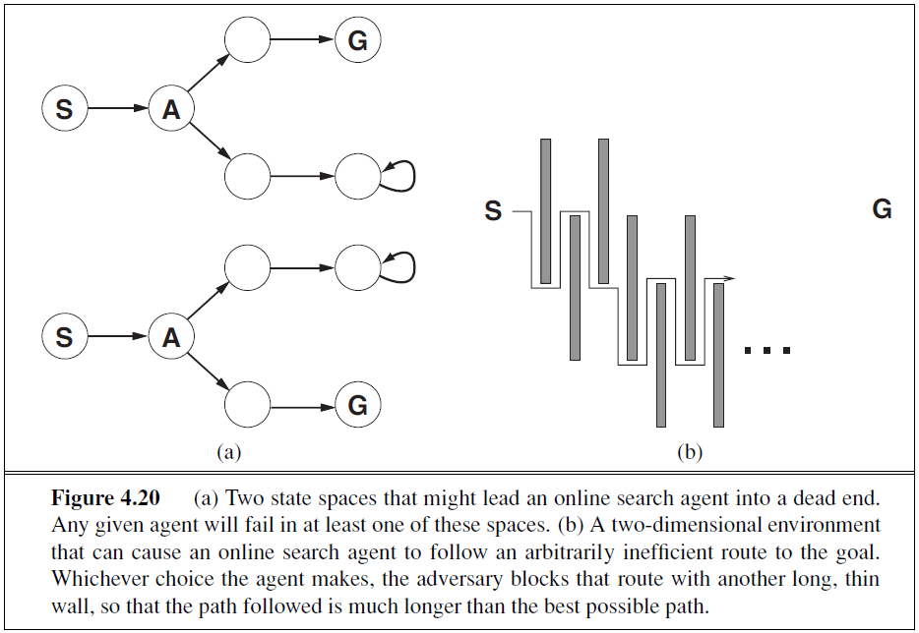
مسائل جستجوی انلاین

Slide 101
عاملهای جستجوی انلاین
پس از هر عمل عامل ادراکی از محیط را دریافت می کند که با استفاده از این اطلاعات راجبه نقشه محیط می تواند بحث کند.
از نقشه جاری برای تصمیم گیری برای مسیر اینده استفاده می کند
یک الگوریتم جستجوی انلاین برخلاف روشهای قبل فقط جانشین های گره ای را می تواند کشف کند که بطور فیزیکی ان گره را اشغال کرده است.
برای این حالت الگوریتم عمق اول مناسب تر است.

Slide 102
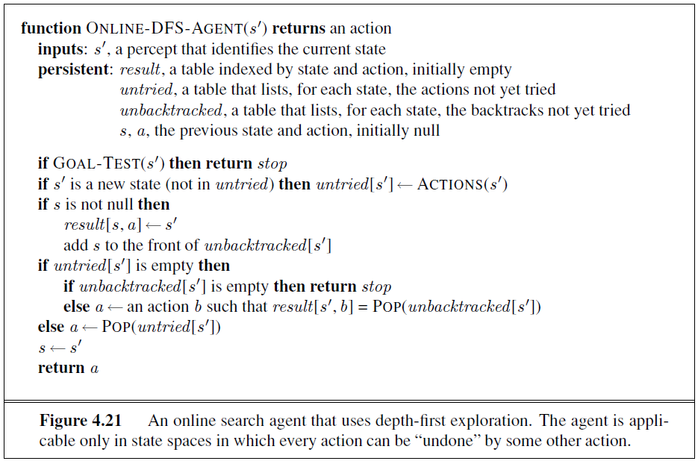
عاملهای جستجوی انلاین

Slide 103
عاملهای جستجوی انلاین
در جستجوی عمق اول افلاین حالت به راحتی از صف خارج می شود در حالیکه در حالت انلاین عامل باید بصورت فیزیک بازگشت به عقب را انجام دهد
عامل در بدترین حالت هر اتصال را دقیقا دوبار مرور می کند.
این الگوریتم فقط در فضاهای حالتی کارمیکندکه اعمال قابل برگشت باشند.

Slide 104
جستجوی انلاین محلی
الگوریتم تپه نوردی به این دلیل که فقط یک گره جاری را در حافطه نگه می دارد خود یک الگوریتم انلاین محسوب می شود
اما تپه نوردی تصادفی در حالت انلاین امکان پذیر نیست
به جای شروع مجدد تصادفی می توان از یک گام تصادفی (Random Walk) برای مرور محیط می توان استفاده کرد.
یک گام تصادفی یکی از اعمال موجود را از حالت جاری بطور تصادفی انتخاب میکند عملی اولویت دارد که تاکنون امتحان نشده است.
این کار سرانجام یا هدف را می یابد یا مرور تمام فضای حالت را کامل میکند. اما این فرایند بسیار کند است.

Slide 105
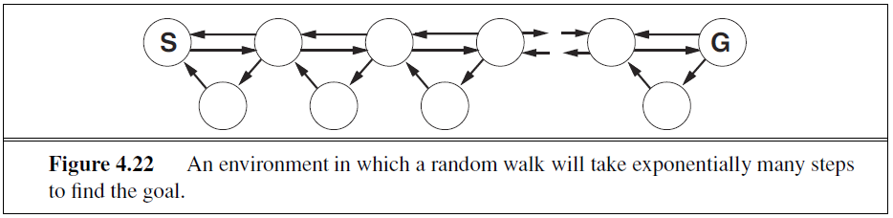
جستجوی انلاین محلی
شکل زیر محیطی را نشان می دهد که گام تصادفی بطور نمایی تعداد مراحل برای رسیدن به هدف را افزایش می دهد

Slide 106
جستجوی انلاین محلی
استفاده از حافظه در تپه نوردی مفید تر است.
ایده این است که بهترین تخمین جاری برای هر حالت بصورت H(s) نگهداری شود.
H(s) در ابتدا برابر با تابع اکتشاف است اما در مراحل بعدی با بدست اوردن تجارت جدید بروز رسانی میشود
این روش یادگیری زمان واقعی A* یا LRTA* نامیده می شود.
این روش برخلاف A* برای فضاهای حالت نامتناهی کامل نیست
در بدترین حالت محیط n حالتی را در O(n) مرحله مرور می کند اما اغلب بهتر است

Slide 107
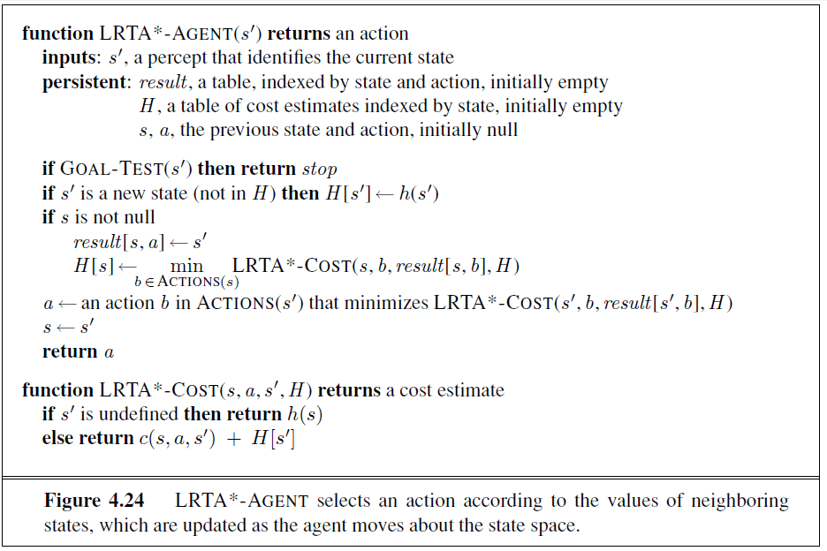
جستجوی انلاین محلی

Slide 108
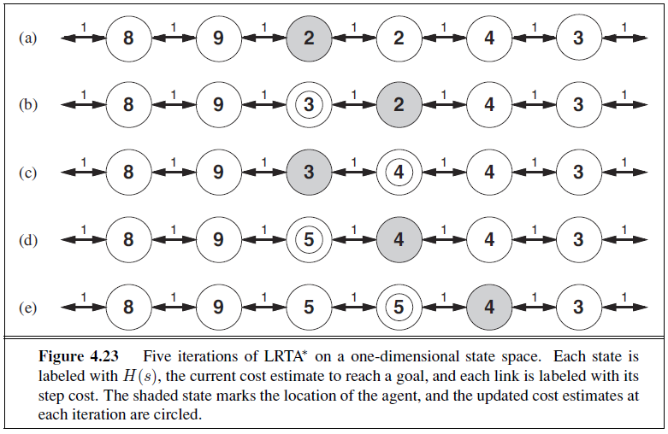
جستجوی انلاین محلی

Slide 109
فصل پنجم: جستجوی رقابتی
Notes:
تفاوت این روش با روشهای قبلی

Slide 110
جستجوی رقابتی
نظریه بازی
بازیهای جمع- صفر
داشتن اطلاعات کامل از بازی
بازی دونفره (چند نفره - گروهی)
بازی غیرتصادفی (تصادفی)
تغییر نوبت
تعریف برد- باخت- تساوی
مدل سازی رقیب

Slide 111
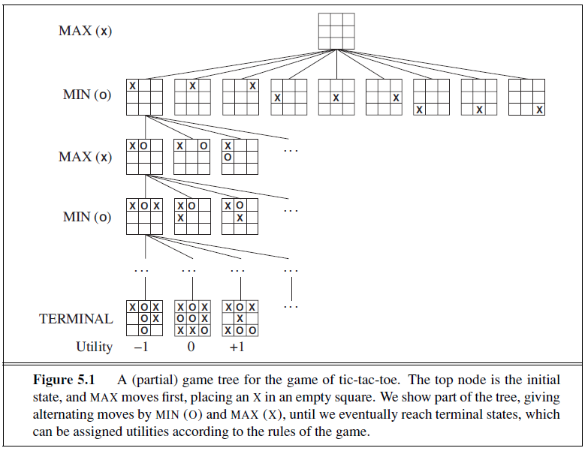
درخت بازی

Slide 112

Minimax
درخت بازی در واقع شکل خاصی از گراف فضای حالت است که در ان به دلیل وجود نوبت، دو سطح متفاوت Max (خودی) و Min (رقیب) از هم متمایز شده اند. به همین علت به ان درخت Min-Max نیز گفته می شود.
اساس تصمیم گیری بهینه در درخت بازی برپایه رابطه زیر صورت می گیرد:
فرض این رابطه این است که هر دو بازیکن تصمیم گیری بهینه انجام میدهند.

Slide 113

الگوریتم minimax

Slide 114

مثالی از الگوریتم minimax

Slide 115

خواص Minimax
ایا کامل است؟ بله (اگر درخت محدود باشد)
ایا بهینه است؟ بله (در مقابل رقیب بهینه)
پیچیدگی زمانی؟ O(b^{m})
پیچیدگی فضایی؟ O(bm) (مرور عمق اول)
برای شطرنج $b≈35, m≈100$ است برای یک بازی معمولی
  راه حل دقیق کاملا غیرقابل دسترس است

Slide 116
بازی های چند نفره
تغییر در استراتژی minimax
  درخت به تعداد سطح بازیکنان متمایز خواهد بود.
  تابع سودمندی (امتیاز) برای گره های برگی به جای یک مقدار، k مقدار برای k بازیکن خواهد داشت.
در واقع چون بازی جمع صفر نیست هر بازیکن میزان سودمندی خود را مستقل از دیگران حساب کرده و حاصل برداری k مقداری خواهد شد

Slide 117

مثالی از بازی چند نفره

Slide 118
هرس الفا-بتا
الگوریتم هرس الفا-بتا، در واقع توسعه ای بر الگوریتم minimax است که در ان گره های بسط داده شده از طریق برش زیر درختان کاهش می یابد.
این روش باید بر اساس جستجوی عمق اول (یا همان عمق محدود شده) پیاده سازی شود.
پیاده سازی به روش سطح اول شانس برش را به صفر می رساند و تحت این شرایط همانند minimax اول- سطح عمل خواهد کرد.

Slide 119
هرس الفا-بتا
اصول هرس الفا – بتا
  مقادیر الفا گره های max هیچ وقت کاهش نمی یابد.
  مقادیر بتا گره min هیچ گاه افزایش نمی یابد.
دو قانون زیر همواره برقرار است:
  عمل جستجو تحت هر گره max که مقدار الفای ان بزرگتر یا مساوی مقدار بتای هر گره min اجداد ان گره است، قطه می شود. مقداری که تا بحال به گره max نسبت داده شده به عنوان مقدار نهایی الفای ان گره انتخاب خواهد شد. (برش بتا)
  عمل جستجو تحت هر گره min که مقدار بتای ان کوچکتر یا مساوی مقدار الفای هر گره max اجداد ان گره است، قطع می شود. مقداری که تابحال به گره min نسبت داده شده به عنوان مقدار نهایی بتای ان گره انتخاب خواهد شد. (برش الفا)

Slide 120

نمای شماتیک هرس الفا-بتا

Slide 121

الگوریتم هرس الفا-بتا

Slide 122

مثال

Slide 123

مثال

Slide 124

مثال

Slide 125

مثال

Slide 126

مثال

Slide 127

مثال

Slide 128

نکات تکمیلی
کارایی هرس الفا- بتا به شدت به ترتیب گره های فرزند وابستگی دارد.
اگر فرزندان گره max به ترتیب نزولی و فرزندان گره min به ترتیب صعودی برحسب مقادیر انها چیده شده باشد انگاه شانس برش به حداکثر خواهد رسید.
در حالت کلی نمی توان ادعا کرد که در هر مثالی برش روی خواهد داد. حتی اگر اولین فرزند max بزرگترین مقدار و اولین فرزند min کوچکترین مقدار را داشته باشد، باز هم خاصیت فوق برقرار است.
عمل چیدن مرتب فرزندان به شرح فوق روش ترتبی دهی (Move Ordering) نام دارد.
در این شرایط پیچیدگی زمانی کاهش می یابد یعنی اگر b میزان فاکتور انشعاب در minimax عادی باشد با اعمال هرس الفا- بتا این مقدار به $\sqrt{b}$ کاهش می یابد.
اگر چیدمان فرزندان را تصاوفی فرض کنیم مرتبه زمانی $O(b^{\frac{3d}{4}})$ خواهد بود،

Slide 129

تصمیمات زمان واقعی ناکامل
هرس الفا- بتا نیز نیاز به جستجوی عمقی از درخت دارد. این عمق معمولا غیر عملی است.
جستجو باید با اعمال تابع ارزیابی مناسب در فضای حالت باید زودتر قطع شود.
برای این کار
  تابع سودمندی Utility را با تابع ارزیابی اکتشافی Eval که سودمندی یک موقعیت را تخمین می زند جانشین کنید.
  ازمون پایان (Terminal Test) را با ازمون قطع (Cutoff Test) جانشین کنید.

Slide 130

تابع ارزیابی
تابع ارزیابی در واقع تخمین شانس برد یک حالت در درخت بازی است.
اولا تابع ارزیابی باید حالتهای نهایی (terminal) را مانند روش تابع سودمندی مرتب کند.
دوما محاسبات نباید زیاد طول بکشد.
ثالثا برای حالت های غیر نهایی تابع ارزیابی باید بطور قوی این حالتها را با شانس برنده شدن واقعی مربوط کند.
بیشتر توابع ارزیابی با محاسبه ویژگی های گوناگون حالتها کار می کنند.
توابع ارزیابی توزیع های عددی جداگانه ای برای ویژگی های مختلف در نظر گرفته و برای بدست اوردن مقدار نهایی انها را با هم ترکیب می کنند.

Slide 131

تابع ارزیابی

Slide 132
تابع ارزیابی
این نوع ارزیابی مستلزم این است که ویژگیها را جدا از دیگر در نظر بگیریم.
ممکن است از ترکیبات غیرخطی برای ویژگی ها استفاده شود

Slide 133
قطع جستجو
جایگزین کردن دو خط مربوط به تست نهایی در الگوریتم با خط زیر
یکی از روشهای ساده برای کنترل مقدار جستجو تعیین عمق ثابت است.
روش قوی تر استفاده از تعمیق تکراری است.
این روشهای ساده با توجه به خاصیت تخمینی بودن تابع ارزیابی ممکن است دچارخطا شوند.
تایع ارزیابی فقط باید به موقعیت هایی اعمال شود که ساکن هستند یعنی نوسانات چندانی را در اینده نزدیک در مقدارشان نشان نخواهند داد.
حالتهای غیرساکن باید توسعه داده شود تا زمانی که به حالتهای ساکن برسیم (جستجوی ساکن)

Slide 134

قطع جستجو
مشکل دیگر اثر افق است که زمانی رخ می دهد که حرکت حریف منجر به ضربه جبران ناپذیری خواهد شد.
برای مثال در بازی شطرنج رسیدن پیاده به سمت مقابل و تبدیل ان به وزیر
این حالت فقط با بکار گیری حرکت هایی بطور موقت به تاخیر بافتد.

Slide 135
هرس رو به جلو
در هرس رو به جلو برخی از حرکات بعدی ممکن را از همان ابتدا حذف می کنیم یعنی بدون مقایسه با مقادیر زیر درخت این عمل صورت می گیرد.
معمولا عامل انسانی این عمل را برای کاهش فضای حالت در بازی انجام میدهد ولی ممکن است به اشتباه زیرشاخه ای هری شود که در ان حرکت بهینه وجود داشته است.

Slide 136

بازیهای تصادفی
دو تغببر نسبت به روش پایه minimax
  اضافه شدن سطح جدید حاوی گره های شانس
  امتیاز دهی به روش زیر

Slide 137
بازیهای تصادفی
مرتبه زمانی الگوریتم بالا O(b^{m}n^{m}) است که در ان
  b متوسط تعداد حرکت های مجاز بعدی
  m عمق حداکثر جستجو
  n تعداد حالتهای ممکن عامل تصادفی در بازی

Slide 138

بازیهای تصادفی

Slide 139

بازیهای تصادفی

Slide 140

توابع ارزیابی در بازیهای حاوی شانس

Slide 141
بازیهای قابل مشاهده جزئی
Kriegspiel: بازی شطرنج قابل مشاهده جزئی
  سفید و سیاه هرکدام فقط بخشی از صفحه را می بینند که مهره های انها در ان قرار دارد
  یک داور که همه را می بیند بازی را قضاوت می کند
  سفید حرکتی را به داور ارائه می دهد که ممکن است قانونی باشد اگر سیاه وجود نداشته باشد
  اگر حرکت غیر مجاز باشد داور به ان اطلاع می دهد
  سفید هر دفعه حرکاتی را پیشنهاد می دهد تا زمانی که حرکت قانونی باشد با این کار در مورد موقعیت سیاه یاد می گیرد
این نوع حرکات یاداور حالت های باور است که قبلا مطرح شد
حالت برد این است که برای هر توالی ادراک ممکن، هر حالت صفحه در حالت باور جاری بدون توجه به حرکت حریف به مات شدن ان ختم شود

Slide 142


Slide 143
فصل ششم: مسائل ارضای محدودیت
Notes:
تفاوت این روش با روشهای قبلی

Slide 144
مسائل ارضای محدودیت
مسائل ارضای محدودیت (CSP) بصورت مجوعه متغیرهای X₁,X₂,…,X_{n} و مجموعه محدودیت های C₁,C₂,…,C_{m} تعریف می شود.
هر متغیر X_{i} به دامنه ای همانند D_{i} از مقادیر ممکن تعلق دارد.
هر محدودیت C_{i} مقادیر مجاز برای زیر مجموعه ای را معین می کند.
یک حالت مسئله شامل جایگذاری مقادیر به برخی با تمامی متغیر هاست.
جایگذاری که هیچ محدودیتی را نقض نکند سازگار نام دارد.
پاسخ شامل جایگذاری سازگار برای تمامی متغیرها به گونه ای است که تمامی محدودیت ها را رعایت کند.

Slide 145
مسائل ارضای محدودیت
مسائل ارضای محدودیت (CSP) بصورت مجوعه متغیرهای X₁,X₂,…,X_{n} و مجموعه محدودیت های C₁,C₂,…,C_{m} تعریف می شود.
هر متغیر X_{i} به دامنه ای همانند D_{i} از مقادیر ممکن تعلق دارد.
هر محدودیت C_{i} مقادیر مجاز برای زیر مجموعه ای را معین می کند.
یک حالت مسئله شامل جایگذاری مقادیر به برخی با تمامی متغیر هاست.
جایگذاری که هیچ محدودیتی را نقض نکند سازگار نام دارد.
پاسخ شامل جایگذاری سازگار برای تمامی متغیرها به گونه ای است که تمامی محدودیت ها را رعایت کند.

Slide 146

مسئله نمونه: رنگ امیزی گراف
متغیرها WA, NT, Q, NSW, V, SA, T
دامنه ها D_{i} = {red,green,blue}
محدودیت ها: نواحی همسایه نباید رنگ یکسانی داشته باشند
مثلا WA ≠ NT, or (WA,NT) in {(red,green),(red,blue),(green,red), (green,blue),(blue,red),(blue,green)}

Slide 147

Example: Map-Coloring
راه حل ها انتساب هایی کامل و سازگار است
WA = red, NT = green,Q = red,NSW = green,V = red,SA = blue,T = green

Slide 148


مثال: زمان بندی کار
مسئله زمان بندی مونتاژ خودرو
متغیرها: کارهایی که باید انجام شود
محدودیت ها: زمان لازم برای انجام انها (برخی از کارها باید قبل از کار دیگری انجام شوند.)

Slide 149
انواع محدودیت ها
یکانی: محدودیت هایی شامل یک متغیر
  مثلا SA ≠ Green
دودویی: محدودیت هایی شامل دو متغیر
  مثلا SA ≠ WA
درجه بالاتر: محدودیت هایی شامل سه یا بیشتر متغیر
  مثلا محدودیت های ریاضیات رمزی

Slide 150

مثال: مسئله ریاضیات رمزی
متغیرها: F T U W R O X₁ X₂ X₃
دامنه ها: {0,1,2,3,4,5,6,7,8,9}
محدودیت ها: Alldiff (F,T,U,W,R,O)
  O + O = R + 10 · X₁
  X₁ + W + W = U + 10 · X₂
  X₂ + T + T = O + 10 · X₃
  X₃ = F, T ≠ 0, F ≠ 0

Slide 151
روش استاندارد فرموله سازی مسئله (افزایشی)
حالت اولیه: انتساب خالی {}
تابع جانشین: یک مقدار را به یک متغیر بدون مقدار انتساب می دهد بطوری که با انتساب های انجام شده هیچ تضادی نداشته باشد.
ازمون هدف: انتساب جاری کامل باشد.
برای هر مسئله CSP این روش انجام می شود
با داشتن n متغیر هر راه حلی در عمق n یافت می شود
از جستجوی عمقی استفاده می شود
مسیر مهم نیست بنابراین می توان از فرموله سازی حالت کامل نیز استفاده کرد

Slide 152
انتشار محدودیت: استنتاج در CSP ها
یک راه دیگر غیر از انجام جستجو استفاده از انتشار محدودیت است.
یعنی استفاده از محدودیت ها برای کاهش تعداد مقادیر معتبر برای یک متغیر که به همین ترتیب مقادیر معتبر برای متغیرهای دیگر را نیز تغییر می دهند
ایده اصلی برای این کار سازگاری محلی است که انواع مختلفی دارد

Slide 153

سازگاری گره
یک متغیر سازگار گره نامیده می شود اگر تمام مقادیر موجود در دامنه ان محدودیت های یکانی ان متغیر را براورده می کند.
سازگاری یال (arc-consistancy)
اگر تمام مقادیر موجود در دامنه متغیر تمام محدودیت های دودویی ان را براورده سازد به ان سازگار یال می گویند
X_{i} سازگار یال با توجه به متغیر X_{j} است اگر برای هر مقدار در دامنه جاری D_{i} مقداری در دامنه D_{j} وجود داشته باشد که محدودیت دودویی یال (X_{i}, X_{j}) را براورده سازد.

Slide 154

Arc consistency
Simplest form of propagation makes each arc consistent
X →Y is consistent if
for every value x of X there is some allowed y

Slide 155

Arc consistency
Simplest form of propagation makes each arc consistent
X →Y is consistent iff
  for every value x of X there is some allowed y

Slide 156

Arc consistency
Simplest form of propagation makes each arc consistent
X →Y is consistent iff
for every value x of X there is some allowed y
If X loses a value, neighbors of X need to be rechecked

Slide 157

Arc consistency
Simplest form of propagation makes each arc consistent
X →Y is consistent iff
for every value x of X there is some allowed y
If X loses a value, neighbors of X need to be rechecked
Arc consistency detects failure earlier than forward checking
Can be run as a preprocessor or after each assignment

Slide 158

الگوریتم AC-3 برای بررسی سازگاری یال

Slide 159

سازگاری یال کلی (generalized arc-consistancy)
یک متغیر X_{i} سازگار یال کلی است که با توجه به محدودیت n تایی اگر برای هر مقدار v در دامنه X_{i} یک سری از مقادیر وجود داشته باشد که محدودیت های چندتایی را براورده سازد. مثال
  محدودیت
  دامنه ها
  مقادیر 2 و 3 باید از دامنه X حذف گردد چون محدودیت با وجود انها براورده نخواهد شد.

Slide 160
سازگاری مسیر
یک مجموعه دوتایی از متغیرها {X_{i}, X_{j}} با توجه به متغیر سوم X_{m} سازگار مسیر اند اگر برای هر انتساب {X_{i} = a, X_{j} = b} سازگار با محدودیت های {X_{i}, X_{j}}، یک انتساب به X_{m} وجود داشته باشد که محدودیت های {X_{i}, X_{m}} و {X_{m}, X_{j}} را براورده سازد.
مثال رنگ امیزی نقشه با دو رنگ
بررسی سازگاری {WA,SA} با توجه به NT
فقط دو انتساب {WA = red ,SA = blue} و {WA = blue,SA = red} میتواند وجود داشته باشد.
در هر دو انتساب NT نه می تواند قرمز و نه ابی باشد. بنابراین هیچ انتساب مجازی برای {WA,SA} وجود نخواهد داشت.

Slide 161
سازگاری k
روش قوی تر از انتشار محدودیت
یک CSP سازگار k است اگر برای هر مجموعه k-1 متغیر و برای هر انتساب سازگار به ان متغیرها، یم مقدار سازگار همیشه قابل انتساب به هر k امین متغیر باشد.
سازگار 1 معادل سازگار گره، سازگار 2 معادل سازگاری یال و سازگار 3 معادل سازگاری مسیر است.
یک CSP بصورت قوی سازگار k است اگر سازگار k و سازگار k-1 و ...و سازگار 1 باشد.

Slide 162
محدودیت های کلی
برای مثال محدودیت AllDiff می گوید که تمامی متغیرهای باید یک مقدار متمایزی داشته باشند.
شکل ساده تشخیص ناسازگاری
  اگر m متغیر در محدودیتی درگیر باشند و اگر انها n مقدار متمایز ممکن باهم داشته باشند و m>n باشد پس محدودیت نمی تواند براورده شود.
یعنی
  ابتدا هر متغیری در محدودیت که دامنه تک دارد را حذف کرده و مقدار ان را نیز از دامنه متغیرهای دیگر حذف کنید.
  این عمل را تکرار کنید تا زمانی که متغیرهای تک دامنه ای موجود باشد.
  اگر در هر نقطه ای یک دامنه خالی تولید شود یا چند متغیر بیشتر از تعداد مقادیر دامنه ها باقی بماند یک ناسازگاری تشخیص داده می شود.

Slide 163

محدودیت های کلی
محدودیت منابع: یکی دیگر از محدودیت های درجه بالا که محدودیت حداکثر یا atmost نیز نامیده می شود.
ناسازگاری را می توان به سادگی با کنترل کردن مجموع مینیمم مقادیر دامنه های جاری تشخیص داد.
همچنین سازگاری را می توان با حذف ماکزیمم مقادیر هر دامنه اگر با مینیمم مقادیر سایر دامنه ها سازگار نباشد، می توان اعمال کرد.

Slide 164


مثال: پازل Sudodu
یک سودوکو یک مسئله CSP با 81 متغیر است (به ازای هر خانه یکی)
دامنه هر کدام {1, 2, 3, 4, 5, 6, 7, 8, 9}
شامل 72 محدودیت AllDiff

Slide 165
مثال: پازل Sudodu
روشهایی مانند AC-3 برای حل سودوکو های ساده مفیدند اما در حالتهای پیشرفته نیاز به استنتاج های پیچیده ای وجود دارد.
مثلا یک روش انسانی بصورت زیر عمل می کند.
  در هر واحد (سطر، ستون یا مربع) سه مربعی را بیابید که هر کدام دامنه ای داشته باشند که شامل سه عدد مشابه یا زیرمجموعه ای از انها باشند.
    برای مثال {1, 8}, {3, 8}, {1, 3, 8}.
  می توانیم این اعداد را از دامنه هر مربع دیگر در ان واحد حذف کنیم.

Slide 166
جستجوی پی جویی به عقب (Backtracking)
ویژگی مهم مسائل CSP جابجاپذیر بودن انهاست.
یک مسئله جابجا پذیر است اگر ترتیب کاربرد هر مجموعه از اعمال، تاثیری در خروجی ندارد.
جستجوی عمقی در CSP با انتساب های تک متغیری جستجوی پی جویی به عقب نامیده می شود
پی جویی به عقب یک الگوریتم غیراگاهانه اولیه برای مسائل CSP محسوب می شود
در این الگوریتم مقادیر برای یک متغیر در هر بار انتخاب می شود و وقتی که یک متغیر هیچ مقدار مجازی برای انتساب نداشته باشد، به عقب باز می گردد.
جستجوی پی جویی به عقب فقط یک نمایش واحد از یک حالت را نگهداری می کند و ان را تغییر میدهد به جای اینکه حالت های جدید را ایجاد کند

Slide 167

جستجوی پی جویی به عقب (Backtracking)

Slide 168


Backtracking example

Slide 169

Backtracking example

Slide 170

Backtracking example

Slide 171
بهبود کارایی پی جویی به عقب
سرعت روش های همه منظوره را با در نظر گرفتن موارد زیر می توان افزایش داد:
  کدام متغیر باید به عنوان متغیر بعدی مقدار دهی شود؟ و مقادیر انها به چه ترتیبی باید بررسی شود؟
  چه استنتاج هایی در هر مرحله از جستجو باید انجام گیرد؟
  وقتی که جستجو در یک انتساب به جایی می رسد که یک محدودیت را نقض می کند ایا جستجو می تواند از تکرار چنین حالتی جلوگیری کند؟

Slide 172

مرتب سازی متغیرها و مقادیر
معمولا متغیر بعدی از یک صف انتساب داده نشده ها انتخاب می شود.
انتخاب بهتر انتخاب متغیری با کمترین مقدار معتبر است که به ان اکتشاف حداقل مقادیر باقی مانده یا MRV می گویند.
ان را متغیرهای بیشتر محدود شده (most constrained variable) یا اکتشاف fail-first نیز می گویند.

Slide 173
اکتشاف درجه
اکتشاف MRV در انتخاب اولین ناحیه کمکی نمی کند در این مورد اکتشاف درجه را می توان بکار برد.
این روش با انتخاب متغیری که در بیشترین تعداد محدودیت ها با دیگر متغیرهای مقداردهی نشده درگیر است، سعی در کاهش فاکتور انشعاب در انتخاب های اینده دارد.
برای مثال در رنگ امیزی گراف SA با درجه 5 باید ابتدا رنگ امیزی شود.

Slide 174
اکتشاف مقادیر محدودکننده کمتر (Least Constraining Value)
بعد از انتخاب متغیر باید ترتیب انتخاب مقادیر ان نیز تعیین شود.
یک روش برای این کار انتخاب مقادیری با کمترین محدود کنندگی است.
این روش مقادیر را ترجیه می دهد که انتخاب کمتری را برای متغیرهای همسایه در یک گراف محدودیت باقی می گذارد.

Slide 175
ادغام جستجو و استنتاج
در هنگام انجام جستجو فرصت های بیشتری نیزبرای استنتاج بوجود می اید
یکی از ساده ترین روشهای ساده برای استنتاج بررسی روبه جلو (forward checking) است.
هرگاه به متغیر X مقداری نسبت داده شود فرایند بررسی روبه جلو برای ان سازگاری یال را تشکیل می دهد؛ برای هر متغیر مقداردهی نشده Y که با قیدی به X متصل است، هر مقداری که ناسازگار به مقدار انتخاب شده برای X است حذف می شود.

Slide 176

بررسی رو به جلو
بررسی رو به جلو انتساب {WA=red, Q=green, V =blue} را به دلیل ایجاد ناسازگاری حذف می کند
بررسی رو به جلو بهتر است همراه با روش MRV استفاده شود.

Slide 177
جستجوی محلی برای CSP ها
از جستجوی برای CSP های می توان استفاده کرد
از فرمول بندی حالت کامل برای این مسائل استفاده می شود
برای مثال برای 8 وزیر از اکتشاف کمترین تهدید ها استفاده می شود

Slide 178

جستجوی محلی برای CSP ها

Slide 179
جستجوی محلی برای CSP ها
مشکل روش کمترین تداخل در هنگام ایجاد فلات است
روش برای حل این مشکل جستجوی تابو است؛ لیستی از گزینه های اخیرا مرور شده نگهداری می شود و از بازگشت الگوریتم به این حالتهای جلوگیری می شود
روش دیگر وزن دهی قیود است که به تمرکز جستجو بر روی قیود مهمتر کمک می کند

Slide 180
ساختار مسائل
در بررسی گراف های محدودیت برخی از گره ها ممکن است غیر وابسته به گره های دیگر باشند بنابراین تغییر ترتیب انها نقشی در مقادیر متغیرهای دیگر ندارد.
با یافتن زیرگرافهای مستقل می توانیم مسائل بزرگ را به زیرمسائل کوچکتر تبدیل کنیم و انها را جدا حل کنیم که این کار غالبا موجب کاهش بسیار زیاد پیچیدگی زمانی میشود. اما این زیرگرافها محدودند.
برخی دیگر از ساختارهای مانند درختها برای حل ساده ترند. هر CSP با ساختار درختی را می توان در زمان خطی نسبت به تعداد متغیرها حل کرد
هر CSP سازگار یال جهتی یا DAC است که تحت ترتیب متغیرها بصورت X1,X2, . . . ,Xn اگر و تنها اگر هر Xi سازگار یال با هر Xj برای j>i باشد.

Slide 181

ساختار مسائل
حل CSP با ساختار درختی
  انتخاب متغیر به عنوان ریشه
  مرتب سازی متغیرهای بطوری هر متغیر بعد از والد خود در درخت قرار گیرد (مرتب سازی توپولوژیکی)
  انتخاب مقادیر برای هر گره به ترتیب مورد نظر (چون همه یالها سازگارند)

Slide 182

ساختار مسائل
چگونه می توان گرافها را تبدیل به درخت کرد:
  روش اول انتخاب برخی مقادیر برای برخی گره ها بطوریکه گره های دیگر تشکیل یک درخت دهند
  در این مثال با انتخاب مقداری برای SA و حذف ان مقدار از دامنه متغیرهای مرتبط یک درخت ایجاد می شود

Slide 183

ساختار مسائل
روش دوم تجزیه درختی گراف به یک مجموعه از زیرمسائل متصل
هر زیر مسئله بصورت مجزا حل شده و نتایج ان با هم ترکیب می شوند

Slide 184
فصل هفتم: عاملهای منطقی
Notes:
تفاوت این روش با روشهای قبلی

Slide 185
عاملهای منطقی
عاملهای مبتنی بر دانش
جهان Wumpus
منطق بصورت کلی
منطق گذاره ای (بولی)
قوانین استنتاج

Slide 186
عاملهای مبتنی بر دانش
پایگاه دانش= مجموعه ای از جملات در یک زبان رسمی
روشی بیانی برای ساخت یک سیستم:
  Tell چیزی است که نیاز به دانستن داریم
  سپس ان می توان از خودش بپرسد Ask، که چه کاری را انجام دهد، جوابها باید پایگاه دانش را بسازد
عاملها را می توان در سطح دانش دید، یعنی چه می دانند بدون توجه به پیاده سازی انها
یا در سطح پیاده سازی یعنی ساختارهای داده در پایگاه دانش و الگوریتم هایی که انها را پیاده سازی می کنند

Slide 187
منطق بصورت کلی
منطق ها زبانهایی رسمی برای نمایش اطلاعات هستند که نتایجی می تواند از انها استخراج شود
Syntax جملات را در یک زبان تعریف می کند
Semantics معانی جملات (یعنی درستی جملات در جهان) را تعریف می کند

Slide 188

نتیجه دادن
Entailment یعنی چیزی از چیز دیگری بدست می اید
پایگاه دانش KB جملات α را نتیجه گیری میکند اگر و تنها اگر α در تمام جهان هایی که KB درست است درست باشد
برای مثال X+Y=4 نتیجه می دهد که 4=X+Y
نتیجه گیری ارتباط بین جملات است که مبتنی بر معانی انهاست

Slide 189

مدلها
منطق دانان معمولا بر مبنای مدلها فکر می کنند که جهان هایی هستند که بصورت رسمی با توجه به کدام حقیقت را میتوان ارزیابی کرد سازمان دهی شده اند.
M را مدلی از جمله α می نامیم اگر α در M درست باشد
M(α) مجموعه ای از مدلهای α است پس $KB⊨$α اگر و تنها اگر $M\left(KB\right)⊆M(α)$

Slide 190

استنتاج
جمله α می تواند از KB نتیجه شود با روال i $KB⊢_{i}α=$
مفهوم:

